Slide 1

Séminaire Raisonnement clinique en neurologie
Responsable :
Eric Jouvent
Intervenants :
Dan Buch (PA)
Eric Jouvent (PU-PH)
Stéphanie Machado (CCA)
EJ

Slide 2
ORGANISATION GENERALE
Introduction 14H30 – 14H45
Diagnostic topographique 14H45 – 17H10
14H45 – 15H20 : mini DP SIDES 1, 2, 3
15H20 – 15H30 : Questions en petits groupes
15H30 – 16H00 : mini DP SIDES 4, 5, 6, 7
16H00 – 16H10 : Questions en petits groupes
16H10 – 17H00 : LIVE!
17H00 – 17H10 : Questions en petits groupes
Diagnostic Etiologique 17H10 – 17H45
17H10 – 17H30 : mini DP SIDES 8, 9, 10, 11
QRI 17H45 – 18H15
Conclusion : 18H15 – 18H20
Questions petits groupes 18H20 – 18H30
EJ

Slide 3
64 réponses sur SIDES (sur 411 inscrits…)
16 qui n’ont pas réellement répondu (que des 0…)
Les BASES+++ (la règle des 20/80)
Séminaire ≠ ECN !!!
Des questions OUI, des débats NON => ? à la fin du séminaire
Manque de flexibilité de SIDES => ordre variable
SITE MODULE 13 => http://www.module13.fr
EJ
INTRODUCTION

Slide 4
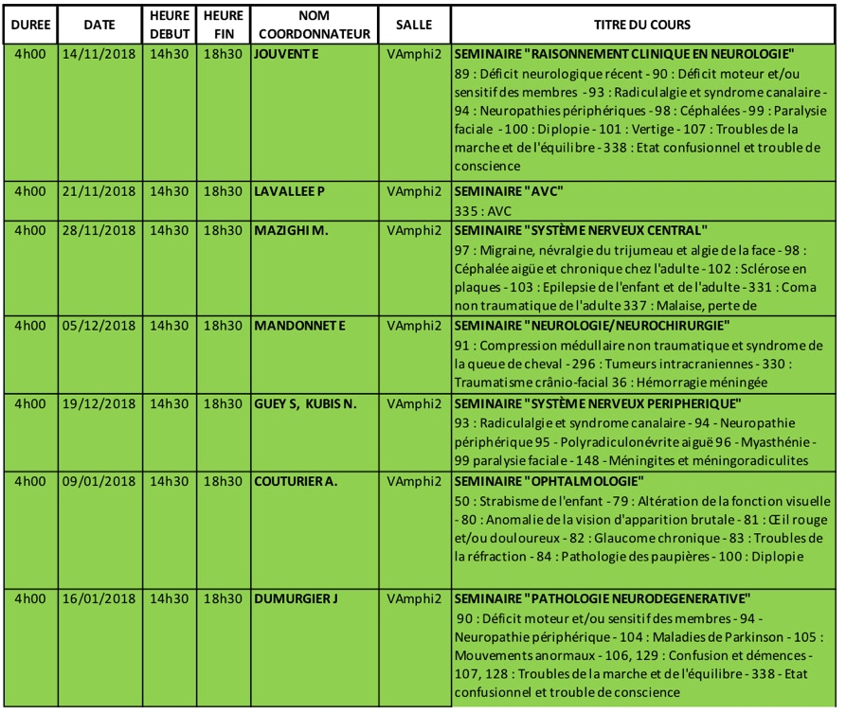
EJ

Slide 5
Le raisonnement en neurologie
EJ
Plainte/motif de consultation
Etape 1:
Diagnostic TOPOGRAPHIQUE
Anamnèse
Examen clinique
Où est la lésion ?
Mode d’installation et terrain
Etape 2:
Diagnostic
ETIOLOGIQUE
Quelle est la nature de la lésion ?

Slide 6
DIAGNOSTIC TOPOGRAPHIQUE
EJ

Slide 7
14H45 – 15H20
Mini DP 1, 2, 3
EJ
Notes:
MiniDP1 = miniDP3 dans SIDES
MiniDP2 = miniDP9 dans SIDES
MiniDP3 = miniDP8 dans SIDES

Slide 8
Pourquoi faut-il TOUJOURS commencer par le diagnostic topographique ?
Mini DP1 SIDES
EJ
Un homme de 67 ans, diabétique, hypertendu, dyslipidémique, en rupture de traitement ces derniers mois suite au décès de sa femme, consulte pour la constatation le matin même d’un déficit moteur distal du pied droit.
Notes:
MiniDP1 = miniDP3 dans SIDES

Slide 9
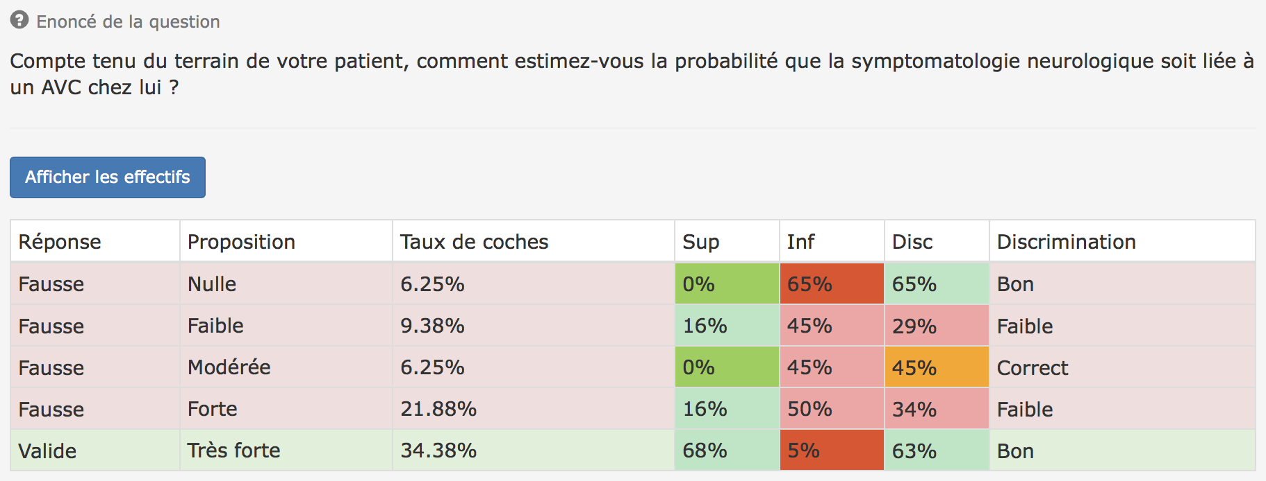
Mini DP1
Q1 (QRU)
EJ
Un homme de 67 ans, diabétique, hypertendu, dyslipidémique, en rupture de traitement ces derniers mois suite au décès de sa femme, consulte pour la constatation le matin même d’un déficit moteur distal du pied droit.

Slide 10
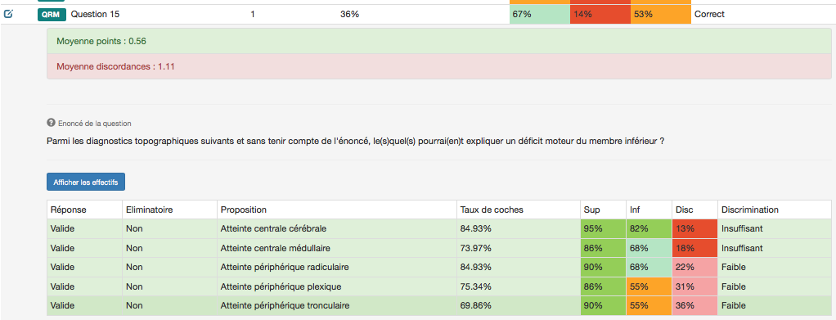
Mini DP1
Q2 (QRM)
EJ
Question 2

Slide 11
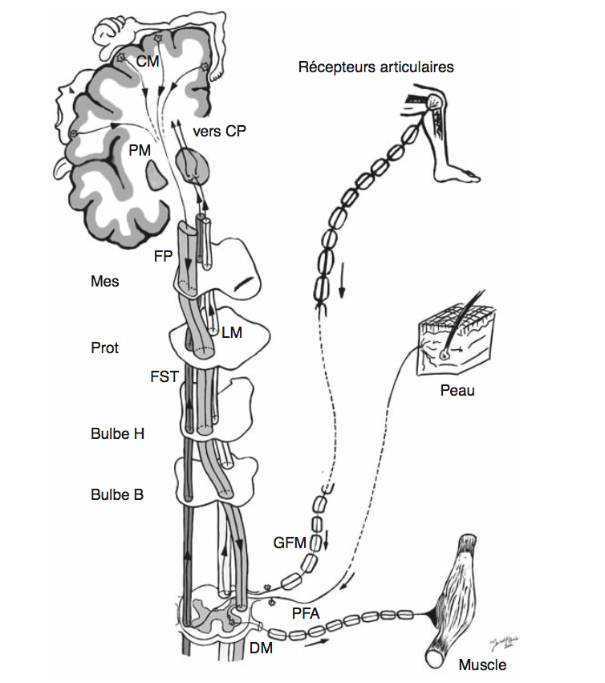
Déficit moteur d’UN SEUL MEMBRE (ex du MI)
EJ
Cortex si atteinte de la région du MI (territoire ACA)
Possible
}
Capsule interne
Tronc cérébral
Exceptionnel
Moelle
}
Le plus fréquent
Jonction neuromusculaire
JAMAIS pour les ECN
Nerfs périphériques => atteinte motrice +/- sensitive 1, 2, 3, ou 4 membres avec ou sans la face, muscles ORL…
Muscle

Slide 12
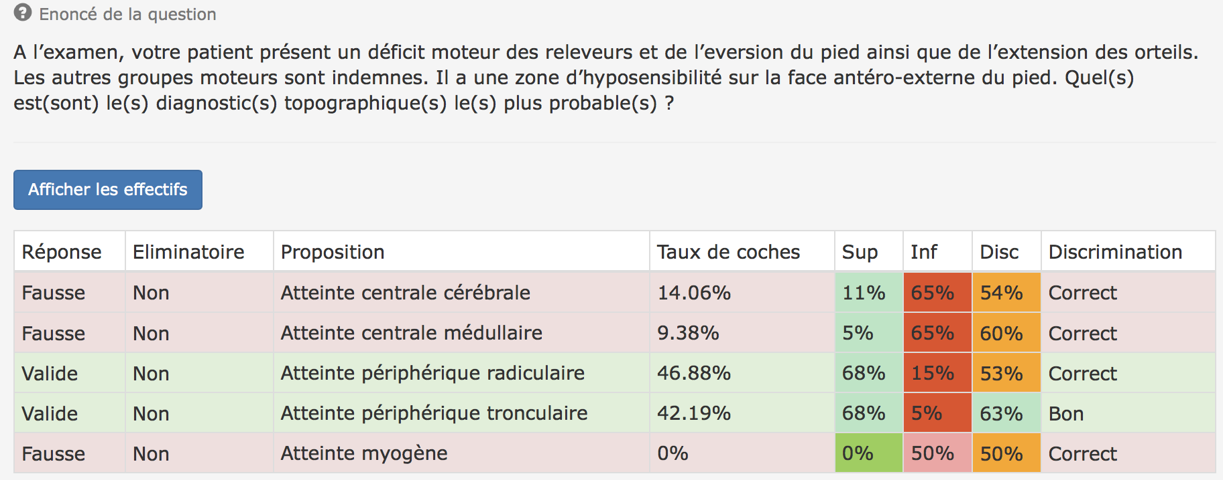
Mini DP1
Q3 (QRM)
EJ
atteinte de certains groupes musculaires ET respect d’autres sur le même segment de membre => périphérique

Slide 13
Atteinte de certains muscles sur un segment de membre : où est la lésion ?
EJ
Cortex => atteinte motrice +/- sensitive brachiofaciale ou crurale
Capsule interne => atteinte motrice +/- sensitive 3 étages
Tronc cérébral => atteinte motrice +/- sensitive 1, 2, 3, ou 4 membres avec ou sans la face, ORL…
Moelle => atteinte motrice +/- sensitive 1, 2, 3 ou 4 membres, respectant la face
{
TRES RARE
JAMAIS POUR LES ECN
Jonction neuromusculaire => atteinte motrice pure
1, 2, 3 ou 4 membres, face, muscles ORL…
Nerfs périphériques => atteinte motrice +/- sensitive 1, 2, 3, ou 4 membres avec ou sans la face, muscles ORL…
Muscle => atteinte motrice pure
1, 2, 3 ou 4 membres, face, muscles ORL…
Fréquent+++

Slide 14
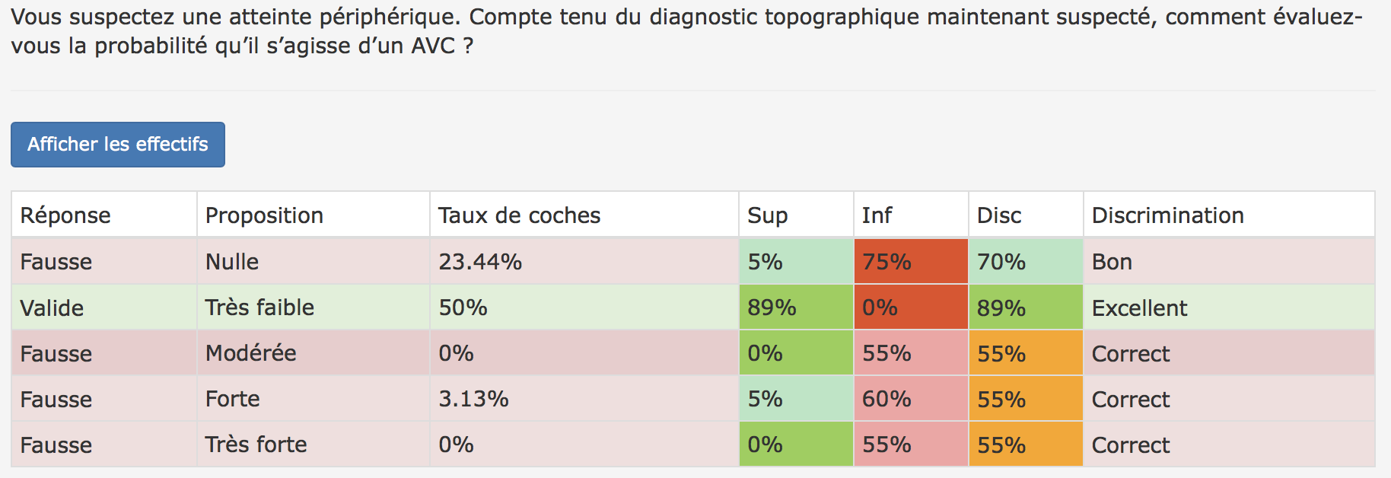
Mini DP1
Q4 (QRU)
EJ
L’examen clinique (le diagnostic topographique), CHANGE TOTALEMENT l’orientation étiologique dans le cas de ce patient:
Q1 => AVC pour > 50% d’entre vous
Q4 => PAS UN AVC pour 75% d’entre vous

Slide 15
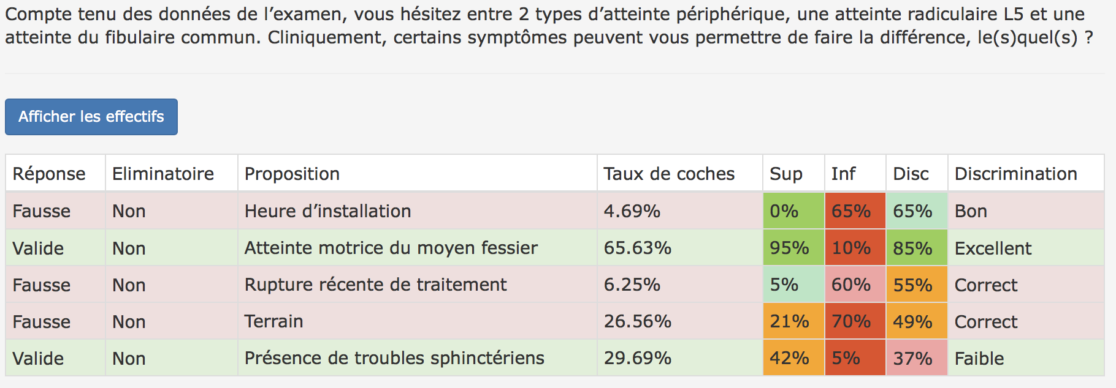
Mini DP1
Q5 (QRM)
EJ
(l’atteinte du moyen fessier ne se voit pas en cas d’atteinte fibulaire – la présence de troubles sphinctériens ne fait pas partie du tableau d’atteinte radiculaire L5, mais pourrait témoigner d’une étiologie commune comme une hernie exclue ou une infiltration)

Slide 16
Mini DP 2 SIDES
SM
Un patient de 57 ans tabagique chronique présente depuis 2 semaines des troubles de l’équilibre. Les troubles s’aggravent rapidement. Lorsqu’il se présente à votre cabinet, il utilise deux cannes pour se déplacer.
Concomitamment à l’installation des troubles de l’équilibre, le patient a constaté des difficultés à contrôler les mouvements de ses membres supérieurs.
A l’examen clinique, vous constatez une démarche ataxique, talonnante. La position debout statique n’est pas possible les yeux fermés, le patient chute. Il n’est pas constaté de déficit moteur mais une abolition diffuse des réflexes ostéo-tendineux. Le patient a de grosses difficultés à réaliser les épreuves doigt/nez et talon/genou, il rate la cible à plusieurs reprises. L’examen des paires crâniennes est normal.
Notes:
MiniDP2 = MiniDP9 SIDES

Slide 17
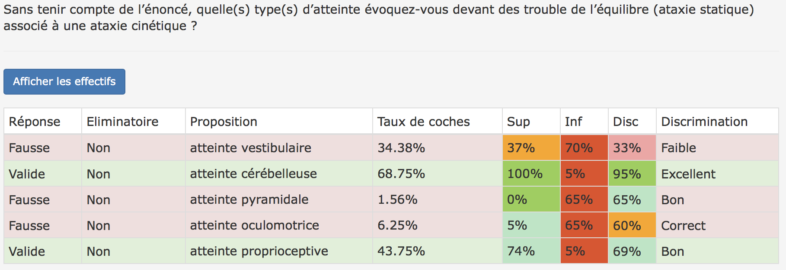
Mini DP2
Q1 (QRM)
SM

Slide 18
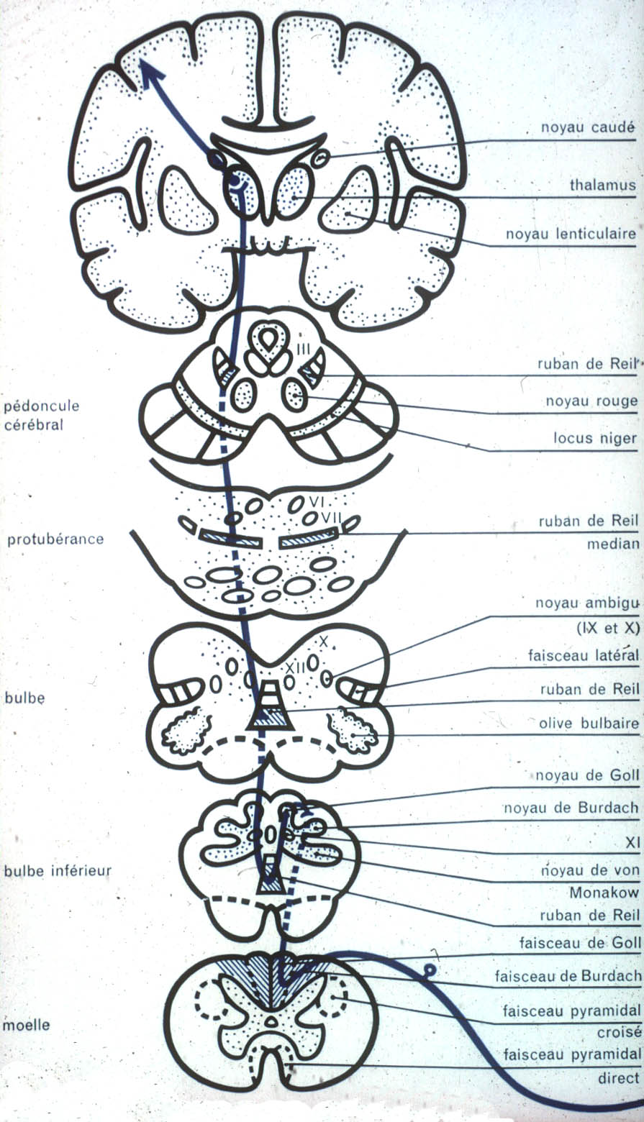
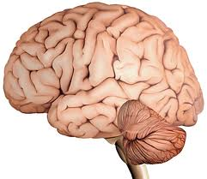
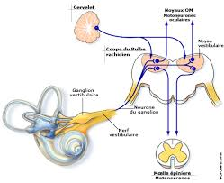
LES ATAXIES
SM
Ataxie statique
Ataxie cinétique
Syndrome cérébelleux Atteinte proprioceptive Syndrome vestibulaire

Slide 19
Question 2 : Parmi les anomalies cliniques suivantes, la(es)quelle(s) serai(en)t en faveur d’une atteinte cérébelleuse plutôt que proprioceptive?
MiniDP2
Q2 (QRM)
SM
A. Une dysarthrie
B. Un signe de Romberg
C. Une abolition diffuse des réflexes ostéotendineux
D. Des réflexes ostéo-tendineux pendulaires
E. Un nystagmus

Slide 20
Question 3 : Parmi les anomalies cliniques suivantes, la(es)quelle(s) serai(en)t en faveur d’une atteinte proprioceptive plutôt que cérébelleuse?
MiniDP2
Q3 (QRM)
SM
A. Une dysarthrie
B. Une hypopallesthésie
C. Un signe de Romberg
D. Un nystagmus
E. Un tremblement d’action

Slide 21
SM
Trouble de l’équilibre (ataxie statique)
+
Trouble de la coordination des mouvements (ataxie cinétique)
ATTEINTE PROPRIOCEPTIVE
ATTEINTE CEREBELLEUSE
Sens vibratoire diminué ou aboli
Sens de position du gros orteil ou de l’index altéré
Aggravation à la fermeture des yeux
Nystagmus
Dysarthrie
Tremblement d’action
Hypotonie : manœuvre de Stewart Holmes
ROT pendulaires

Slide 22
Question 4 : Vous vous orientez vers une atteinte proprioceptive, d’après la topographie de l’atteinte et votre examen clinique, à quel(s) niveau(x) de la voie proprioceptive situeriez-vous la lésion?
MiniDP2
Q4 (QRM)
SM
A. Cortex somesthésique
B. Thalamus
C. Tronc cérébral
D. Nerfs périphériques
E. Capsule interne

Slide 23
Sensibilité lemniscale
SM
Cortex sensitif primaire : pariétal
Hémi-hypoesthésie controlatérale à la lésion au dessus de la décussation
Homolatérale à la lésion en dessous de la décussation (moelle)
Peut s’associer à un syndrome pyramidal
Thalamus
Lémnisque médian
Décussation
Lemniscale = bulbe
Cordon postérieur
Topographie variable/ diffuse
Abolition des réflexes
Racine dorsale/ fibres Aβ

Slide 24
Question 5 : Parmi les syndromes neurogènes périphériques suivants, le(s)quel(s) corresponde(nt) au tableau du patient?
MiniDP2
Q5 (QRM)
SM
A. Une polyneuropathie sensitive longueur dépendante
B. Une ganglionopathie (neuropathie sensitive)
C. Une neuropathie petites fibres
D. Une multinévrite
E. Une polyradiculonévrite sensitive

Slide 25
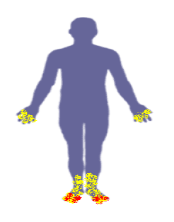
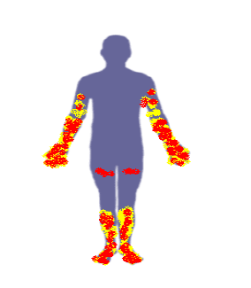
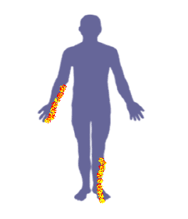
Neuropathies périphériques
SM
Polyneuropathie sensitivo-motrice longueur dépendante :
  Atteinte à prédominance sensitive
  Distale, symétrique
  En chaussette et en gant
  Abolition des ROT achilléens
Polyradiculoneuropathie :
  Atteinte sensitive ataxiante et/ou motrice
  Proximale et distale
  Abolition des ROT
Mononeuropathie multiple :
  Atteinte tronculaire multiple
  Asymétrique

Slide 26
Mini DP 3 SIDES
DB
Une patiente de 56 ans se présente avec une diplopie évoluant depuis 2 semaines. Vous constatez que la diplopie disparaît en vision monoculaire.
Notes:
MiniDP3 = MiniDP 8 dans SIDES

Slide 27
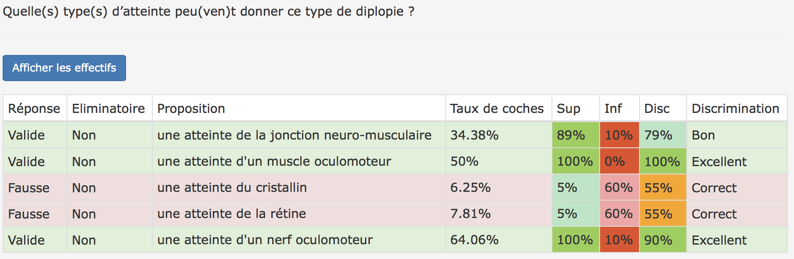
Mini DP3
Q1 (QRM)
DB

Slide 28
DB
Vision double = diplopie
Atteinte ophtalmo
Atteinte neuro
Monoculaire
= diplopie présente lors de la fermeture d’un des yeux
Binoculaire
= diplopie présente uniquement lorsque les deux yeux sont ouverts
Myopathie
Pathologie de la jonction neuro-musculaire
Atteinte d’un nerf oculo-moteur
Paralysie supra-nucléaire

Slide 29
Mini DP3
Q2 (QRM)
DB
A l’examen clinique vous constatez également un ptosis droit. Vers quelle(s) atteinte(s) vous oriente l’association de la diplopie binoculaire et du ptosis ?
Ptosis = atteinte du releveur de la paupière supérieure (muscle strié) innervé par le III ou atteinte du muscle lisse de Muller innervé par la voie sympathique
  une atteinte musculaire
  une atteinte de la jonction neuro-musculaire
  une atteinte du nerf abducens (VI)
  une atteinte de la voie sympathique
  une atteinte du nerf occulomoteur (III)

Slide 30
Mini DP3
Q3 (QRM)
DB
Parmi les anomalies suivantes, la(les)quel(les) vous orienterai(en)t vers une atteinte du nerf oculomoteur (III) ?
  Un myosis
  une mydriase
  Une enophtalmie
  strabisme divergent
  Une parésie de l’abduction de l’œil droit

Slide 31
DB
Atteinte d’un nerf oculo-moteur
Paralysie du III
= ptosis
paralysie de l’adduction et de la verticalité
mydriase
Paralysie du VI
= paralysie de l’abduction
Paralysie du IV
= paralysie de regard en bas en dedans

Slide 32
Mini DP3
Q4 (QRM)
DB
A l’interrogatoire, la patiente vous rapporte également, une faiblesse proximale des deux membres supérieurs ainsi que des troubles de déglutition avec quelques fausses routes. Avec ces nouveaux éléments, vers quelle(s) type(s) d’atteinte vous orientez-vous ?

Slide 33
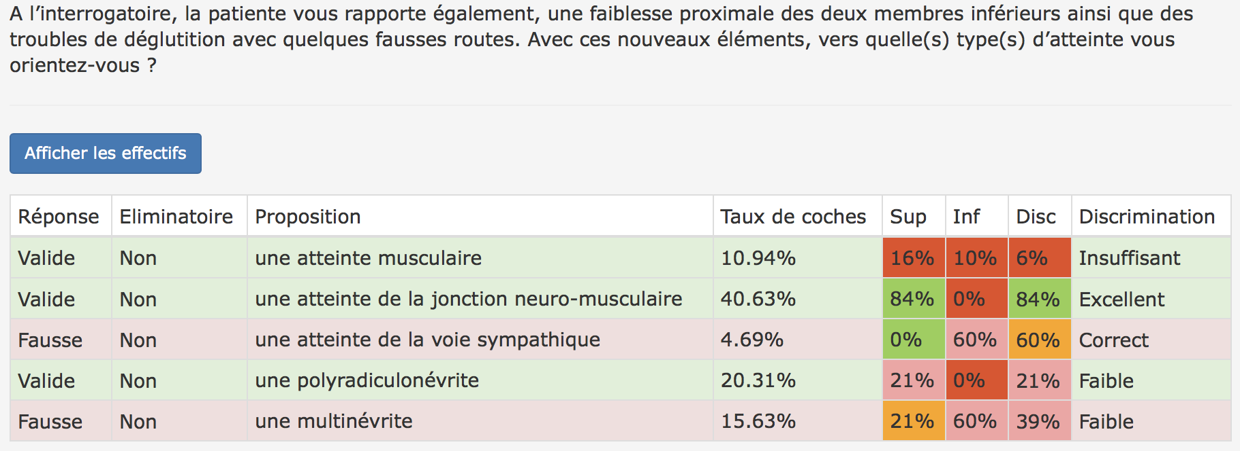
Mini DP3
Q4 (QRM)
DB

Slide 34
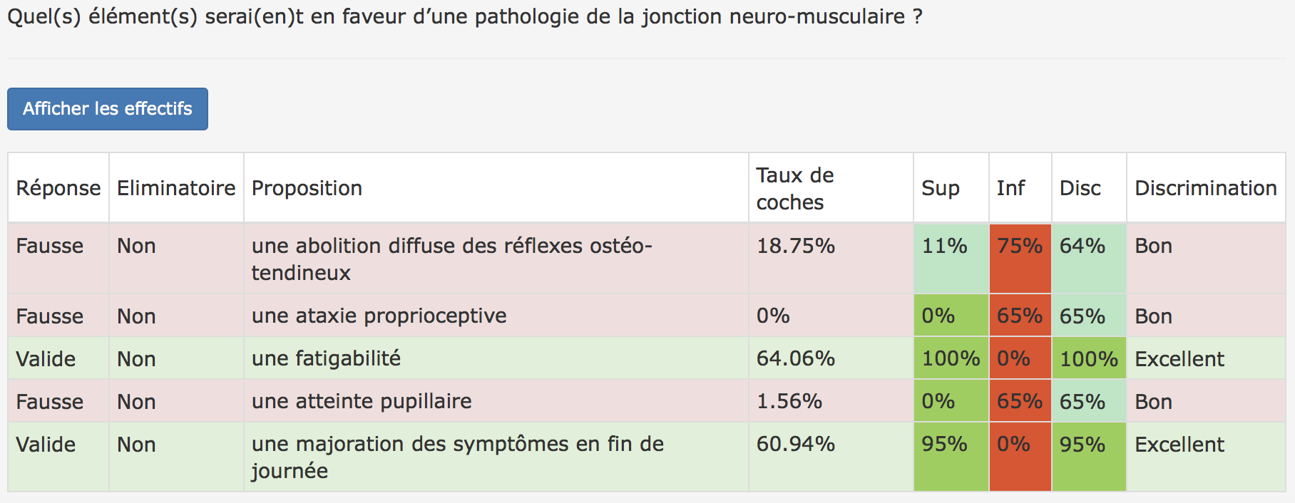
Mini DP3
Q5 (QRM)
DB

Slide 35
Pas d’atteinte pupillaire en cas de diplopie d’origine
- musculaire
- jonction neuro-musculaire

Slide 36
15H20 – 15H30
Questions petits groupes
EJ

Slide 37
15H30 – 16H00
Mini DP 4, 5, 6, 7
EJ
Notes:
MiniDP4 = MiniDP7 dans SIDES
MiniDP5 = MiniDP4 dans SIDES
MiniDP6 = MiniDP5 dans SIDES
MiniDP7 = MiniDP6 dans SIDES

Slide 38
Mini DP 4 SIDES
SM
Un patient de 37 ans se présente aux urgences. Il se plaint depuis 48h d’une faiblesse des membres inférieurs d’installation progressive. Le testing moteur montre :
  psoas : 4/5 à droite et à gauche
  quadriceps : 4/5 à droite et à gauche
  tibiaux antérieurs 4/5 à droite et 3/5 à gauche
  muscles fibulaires : 3/5 à droite et à gauche
Le reste du testing moteur est normal.
Notes:
MiniDP4 = MiniDP7 dans SIDES
MiniDP5 = MiniDP4 dans SIDES
MiniDP6 = MiniDP5 dans SIDES
MiniDP7 = MiniDP6 dans SIDES

Slide 39
Question 1 : La(es)quelle(s) de ces structures innerve(nt) les muscles fibulaires (long et court fibulaire)?
MiniDP4
Q1 (QRM)
SM
A. Nerf fibulaire
B. Nerf tibial
C. Racine L5
D. Racine S1
E. Racine L4

Slide 40
SM
Muscle | Mouvement | Racine | Tronc nerveux
Psoas | Flexion de la cuisse | L2 | nerf crural
grand fessier | Extension de la cuisse | S1 | nerf petit sciatique
Moyen fessier | Abduction de la cisse | L5 | nerf fessier supérieur
Quadriceps | Extension du genoux | L4 | nerf crural
Ischio-jambiers | Flexion du genoux | S1 | nerf grand sciatique/ ischiatique
Jambier antérieur | flexion dorsale du pied | L4 | nerf fibulaire commun
Triceps sural | Flexion plantaire du pied | S1 | nerf tibial
Fibulaires | Eversion du pied | L5 | nerf fibulaire commun

Slide 41
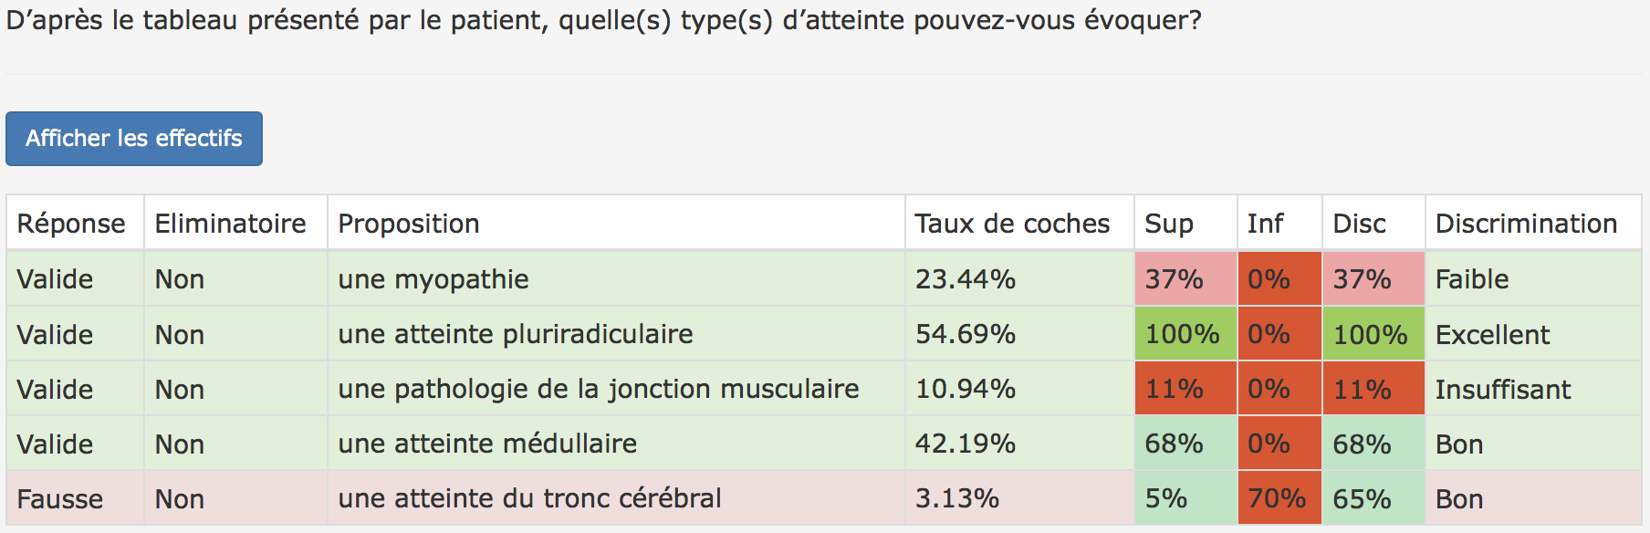
MiniDP4
Q2 (QRM)
SM

Slide 42
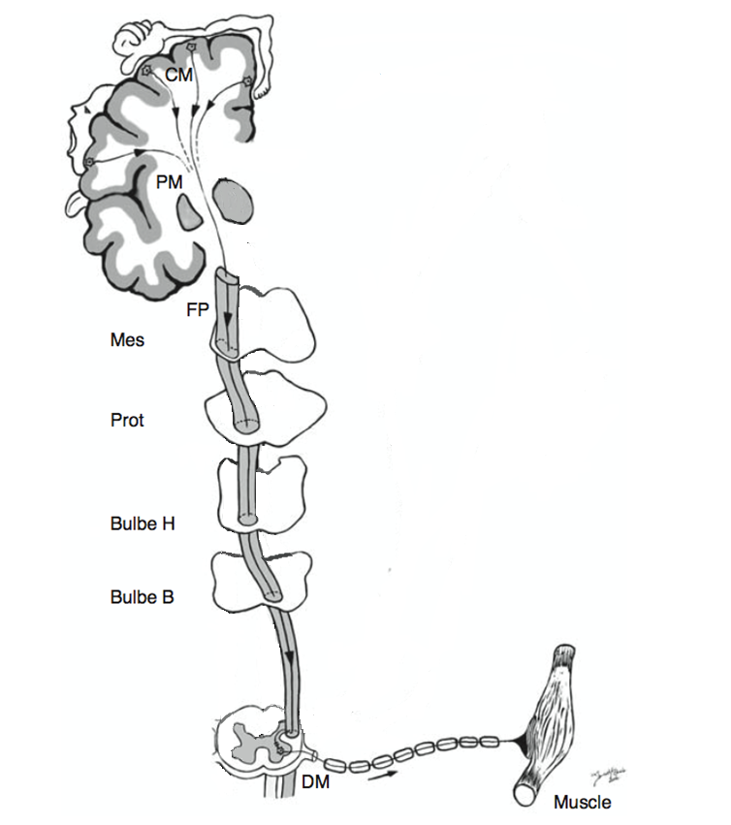
Déficit moteur = atteinte sur la VOIE MOTRICE
SM
1er motoneurone : syndrome pyramidal
  Aire motrice primaire dans le gyrus précentral
  Capsule interne
  Tronc cérébral
  Cordon latéral de la moelle
2ème motoneurone : syndrome neurogène périphérique
  Corne antérieure de la moelle
  Racine ventrale
  Nerfs périphériques
Jonction neuromusculaire
Muscle
Cerveau
Tronc cérébral
Décussassion
pyramidale
Moelle
Synapse corne ventrale
Nerf
Notes:
Faisceau pyramidal passant dans la cpausle

Slide 43
www.anatomie-humaine .com
SM
Comment situer la lésion sur la voie motrice?
> Topographie du déficit
Déficit prédominant au membre inférieur controlatéral
Déficit à prédominance brachio-faciale controlatérale
Hémiplégie proportionnelle controlatérale
Déficit de l’hémicorps controlatéral épargnant ou non la face
Déficit de l’hémicorps homolatéral ou paraparésie/plégie
ou tétraparésie/plégie
Topographie variable
Notes:
Faisceau pyramidal passant dans la cpausle

Slide 44
Comment situer la lésion sur la voie motrice?
> Signes associés
SM
Aphasie
HLH
Négligence
Syndrome frontal…
Cerveau
Syndrome pyramidal
Tronc cérébral
Atteinte des nerf crâniens
Moelle
Troubles sphinctérien
Niveau sensitif
Nerf
Atteinte des nerfs crâniens si PRN
Syndrome neurogène périphérique
Pas d’atteinte sensitive si JNM ou muscle
Notes:
Faisceau pyramidal passant dans la cpausle

Slide 45
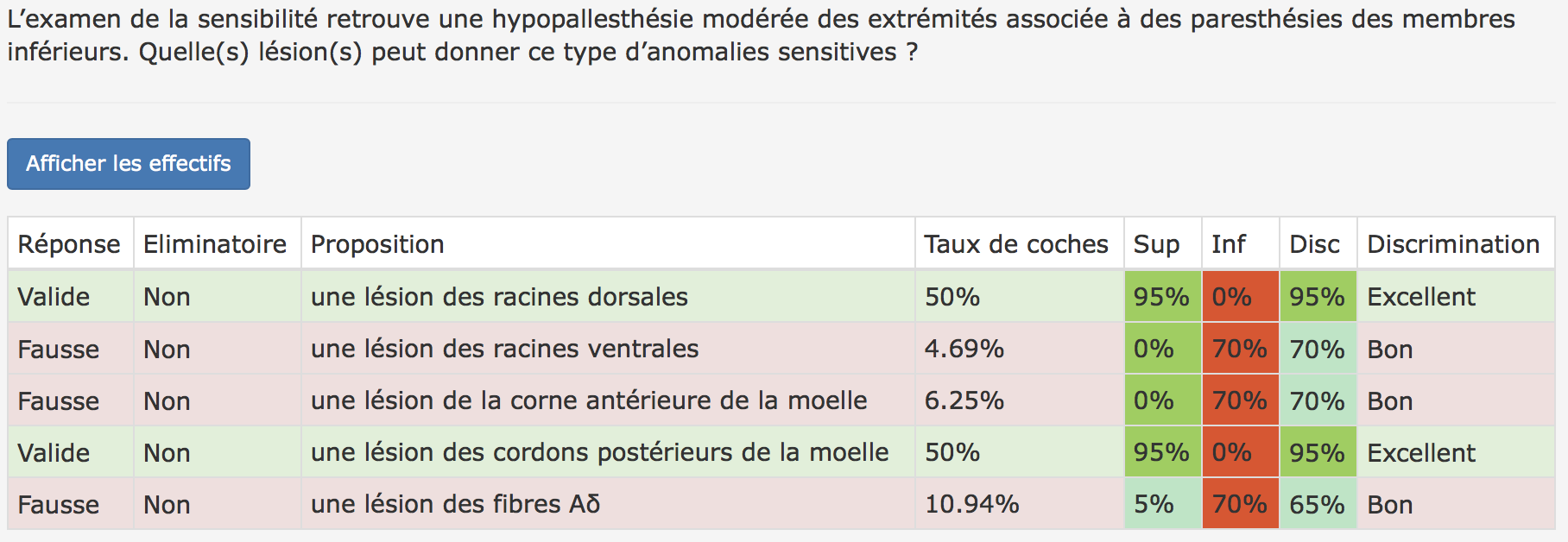
MiniDP4
Q3 (QRM)
SM

Slide 46
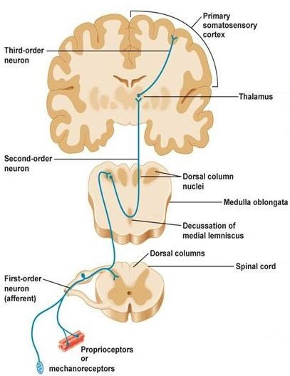
Sensibilité lemniscale
SM
Cortex sensitif primaire : pariétal
Sensibilité superficielle : épicritique
Sensibilité profonde proprioceptive :
  Marche talonnante
  Signe de Romberg
  Hypo/apallesthésie
  Erreur au sens de position du gros orteil/de l’index
  Ataxie au doigt/nez et talon/genoux
Thalamus
Lémnisque médian
Décussation
lemniscale = bulbe
Cordon postérieur
Racine dorsale/ fibres Aβ

Slide 47
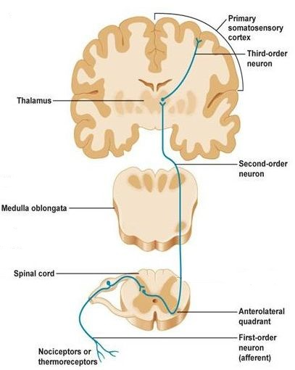
Sensibilité extra-lemniscale
SM
Cortex sensitif primaire : pariétal
Thalamus
Sensibilitédouloureuse:
  Erreurs au pic/touche
Sensibilité thermique :
  Erreurs au test froid/chaud
Cordon latéral
Décussation métamérique
Racine dorsale/ Fibres C et Aδ

Slide 48
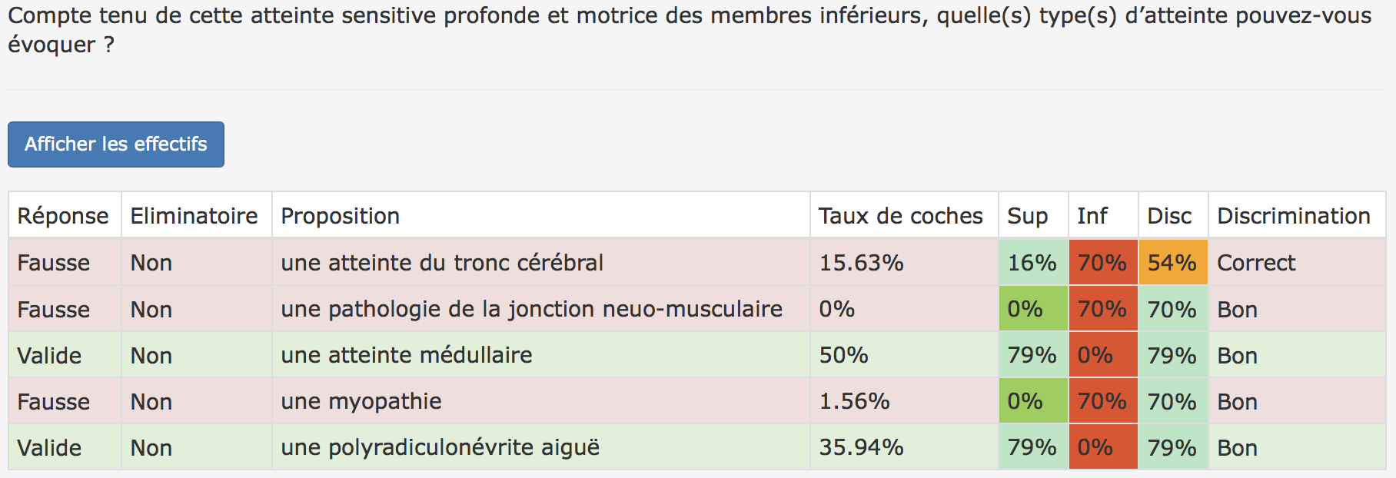
MiniDP4
Q4 (QRM)
SM

Slide 49
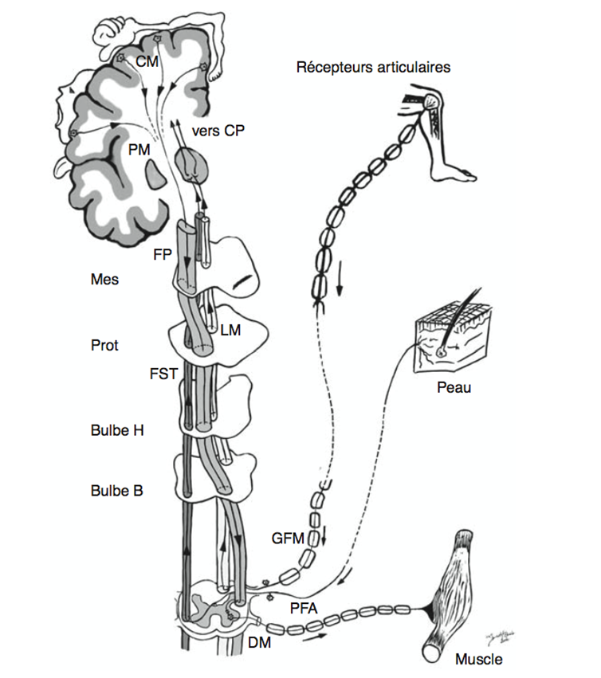
Atteinte motrice profonde +
motrice des membres inférieurs
SM
Moelle
Nerf
Notes:
Faisceau pyramidal passant dans la cpausle

Slide 50
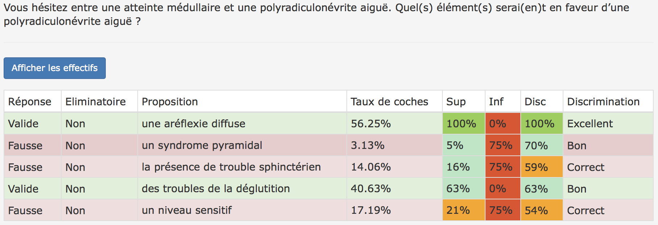
MiniDP4
Q5 (QRM)
SM

Slide 51
Mini DP5 SIDES
EJ
Un homme de 71 ans, diabétique, se plaint depuis plusieurs années de mal sentir sous les pieds. Cela a commencé maintenant il y a plus de 10 ans par un engourdissement des 2 gros orteils, qui s’est étendu très progressivement, de manière parfaitement symétrique, jusqu’aux chevilles puis maintenant jusque sous les genoux. Il n’y a pas de déficit moteur, pas d’ataxie, pas d’erreur au sens de position du gros orteil. Les ROT achilléens sont abolis.
Notes:
MiniDP4 = MiniDP7 dans SIDES
MiniDP5 = MiniDP4 dans SIDES
MiniDP6 = MiniDP5 dans SIDES
MiniDP7 = MiniDP6 dans SIDES

Slide 52
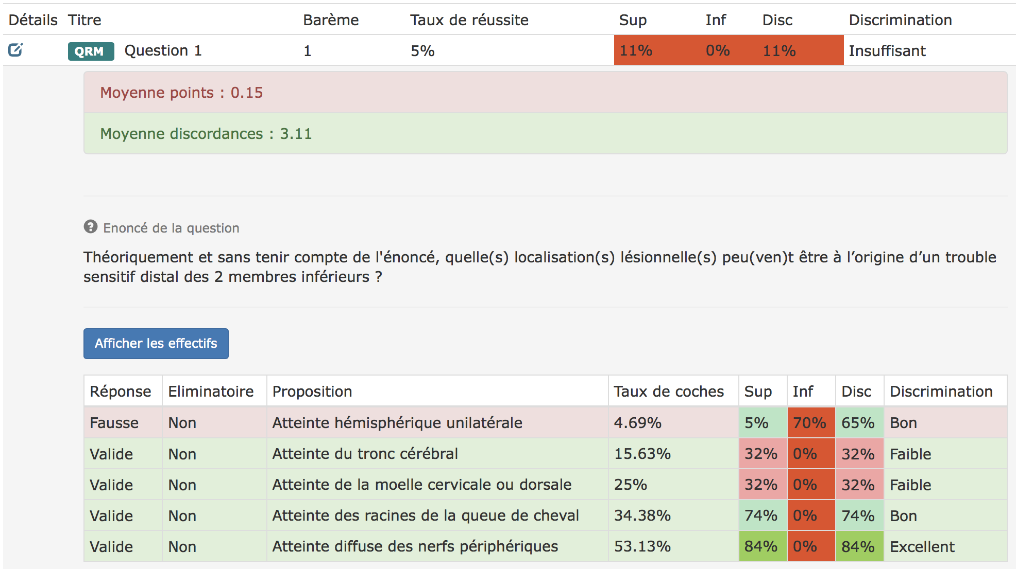
Mini DP5
Q1 (QRM)
EJ

Slide 53
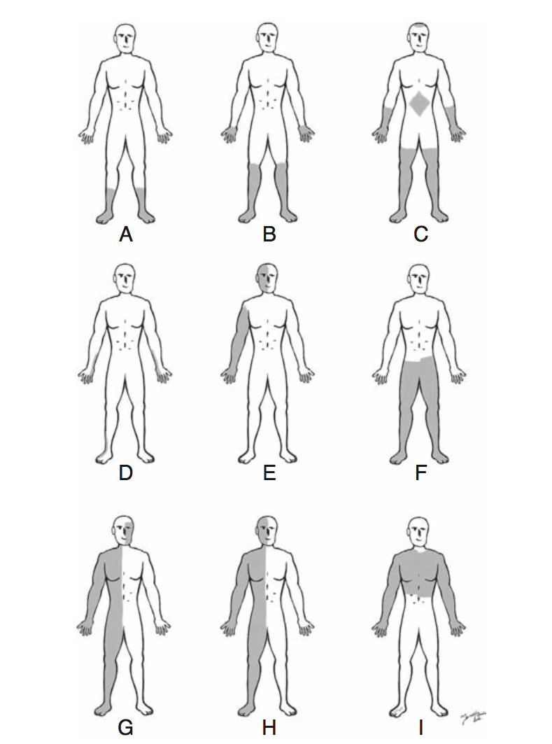
Troubles sensitifs
EJ
A, B, C : 3 stades des PAAP
D : MN (2 ulnaires, fibulaire Dt)
E : topographie brachio-faciale
F : niveau médullaire
G : syndrome alterne du TC
H : hémisyndrome sensitif (thalamus++)
I : syndrome sensitif suspendu (syndrome syringomyélique)

Slide 54
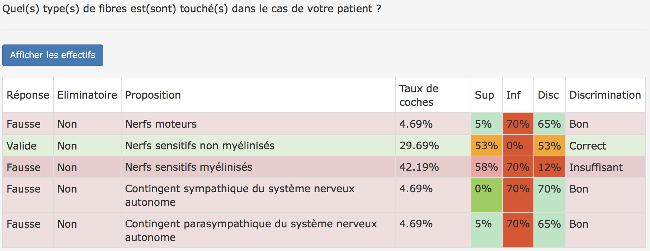
Mini DP5
Q2 (QRM)
EJ

Slide 55
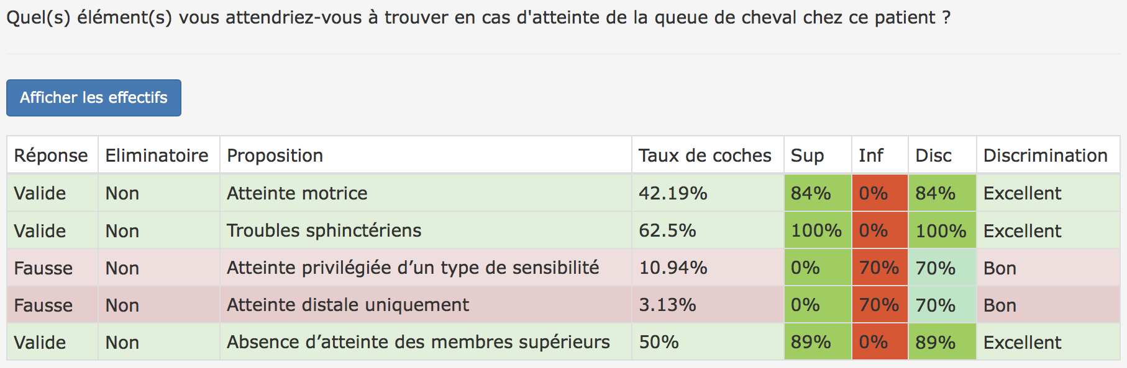
Mini DP5
Q3 (QRM)
EJ

Slide 56
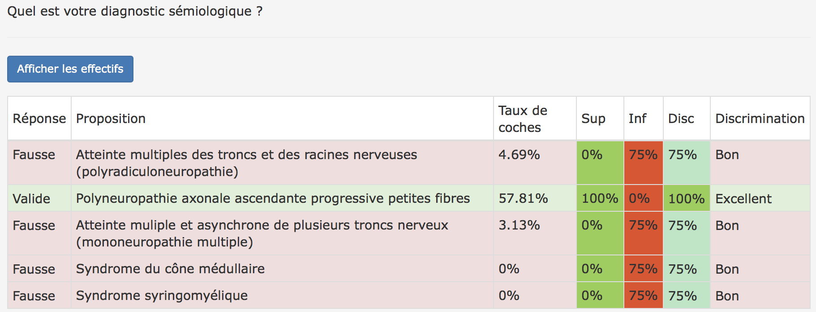
Mini DP5
Q4 (QRU)
EJ

Slide 57
Mini DP6 SIDES
DB
Vous recevez aux urgences Mme T, 32 ans, pour un trouble de la marche d’apparition rapide. Tout allait bien jusqu’à une semaine auparavant. Elle est sportive et n’a aucun antécédent médical. Une semaine auparavant, elle a commencé à accrocher ses pieds sur les trottoirs. Progressivement, les choses se sont aggravées si bien qu’elle a fini par avoir du mal à se relever de son canapé. Elle a pensé que c’était lié à la fatigue. Ce matin, elle n’arrivait plus à boutonner son chemisier, ce qui l’a inquiétée au point d’appeler les pompiers qui l’amènent aux urgences.
Cliniquement, vous constatez, chez une patiente cohérente et orientée, une faiblesse motrice des 4 membres, touchant tous les groups musculaires des membres mais prédominant aux MI et en distalité des MS. Il n’y a pas de trouble sensitif thermo-algique, mais de nombreuses erreurs au sens de position des articulations et des sensations d’étau sur les mollets et les avant-bras.
Notes:
MiniDP4 = MiniDP7 dans SIDES
MiniDP5 = MiniDP4 dans SIDES
MiniDP6 = MiniDP5 dans SIDES
MiniDP7 = MiniDP6 dans SIDES

Slide 58
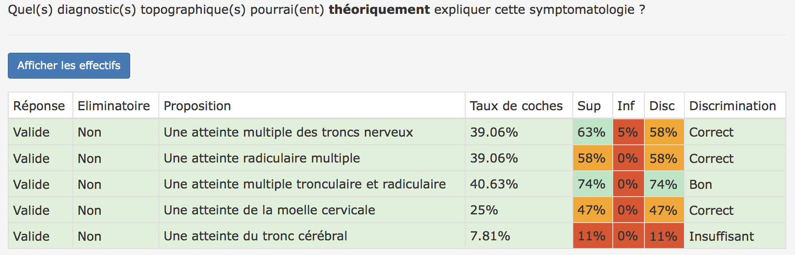
Mini DP6
Q1 (QRM)
DB

Slide 60
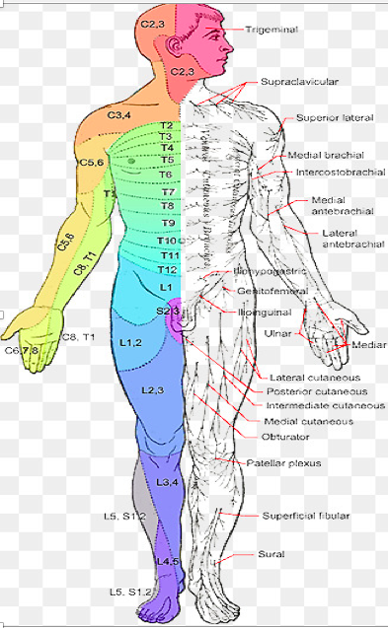

Slide 61
Mini DP6
Q2 (QRM)
DB
Vous notez par ailleurs une diparésie faciale. Parmi les éléments suivants, lesquelles vous attendriez vous à observer si l’affection était liée à un atteinte du tronc cérébral ?
Des troubles cognitifs
Des troubles de la déglutition
Des troubles de la vigilance
Un syndrome cérébelleux
Une atteinte d’autres nerfs crâniens

Slide 63
Mini DP6
Q3 (QRU)
D6P
DB
La patiente n’a pas de trouble de la vigilance, pas de syndrome cérébelleux pas d’atteinte d’autres nerfs crâniens. Vous notez une abolition de tous les rot compatible avec l’hypothèse d’une polyradiculo-neuropathie. Parmi ces symptômes, lequel vous attendez vous à observer ?
Une dysautonmie
Des troubles sphinctériens
Une dysautonomie sévère
Une anesthésie thermo-algique
Une abolition des reflexes cutanés abdominaux

Slide 64
Mini DP6
Q4 (QRM)
D6P
DB
Concernant l’évolution ascendante chez votre patient, quel (les) proposition est (sont) vraie(s)) ?
Il s’agit d’une affection longueur dépendante
Les fibres les plus longues sont statistiquement plus vulnérables aux atteintes hématogènes
L’évolution ascendante est habituelle mais pas obligatoire
Cette affection peut se révéler par une diplégie faciale
Elle est liée au pathogène qui progresse de manière centripète

Slide 66
Mini DP7
EJ
Un homme de 75 ans, hypertendu traité depuis 20 ans, consulte pour des troubles de la marche apparus brutalement il y a 15 jours.
Il y a 2 ans, en se levant après le déjeuner, il avait constaté une lourdeur du membre supérieur et du membre inférieur droits sans autre symptôme. Son médecin lui avait prescrit un scanner qui était normal. Il avait renforcé le traitement anti-hypertenseur et la symptomatologie avait régressé en un mois.
A l’interrogatoire, on apprend que le patient a des accès de toux pendant les repas et on est frappé par une voix assourdie.
A l’examen, votre patient est ralenti. Il n’a pas d’aphasie ni de négligence, pas de trouble sensitif, pas d’ataxie, pas de trouble du champ visuel. La marche se fait à petits pas raides, les pieds frottant le sol. Les ROT sont vifs et diffusés aux quatre membres. Vous notez une hypertonie qui se renforce à la vitesse du mouvement. Il existe un Babinski bilatéral. La pression artérielle est à 160/100 mmHg.
Notes:
MiniDP4 = MiniDP7 dans SIDES
MiniDP5 = MiniDP4 dans SIDES
MiniDP6 = MiniDP5 dans SIDES
MiniDP7 = MiniDP6 dans SIDES

Slide 67
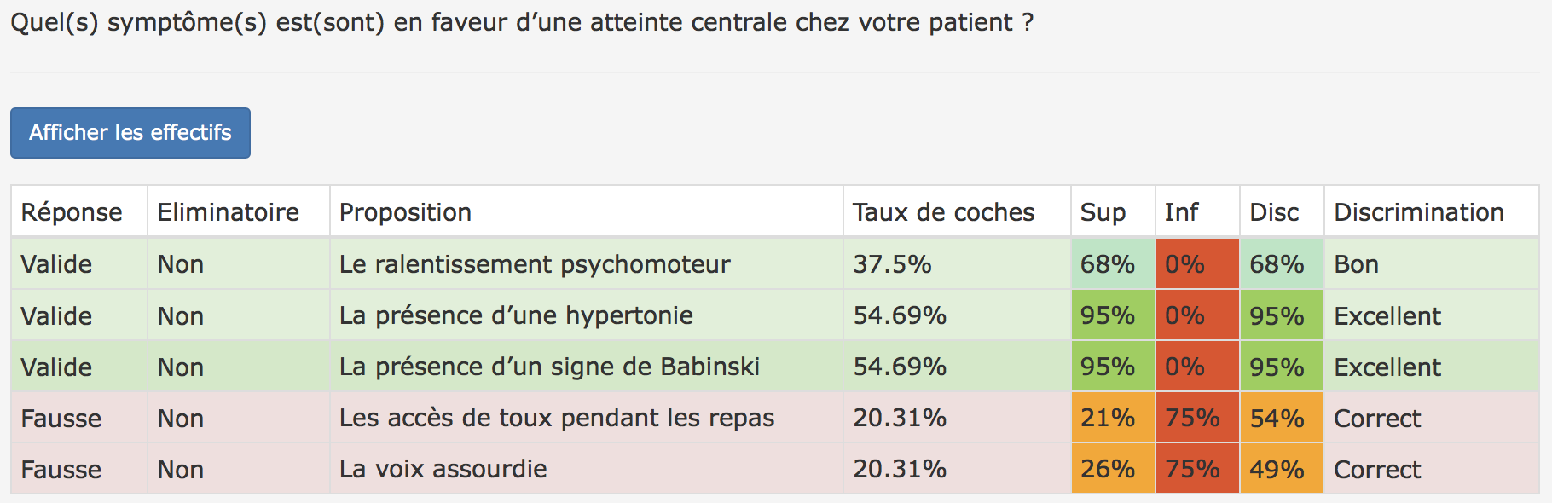
Mini DP7
Q1 (QRM)
D7P
EJ

Slide 68
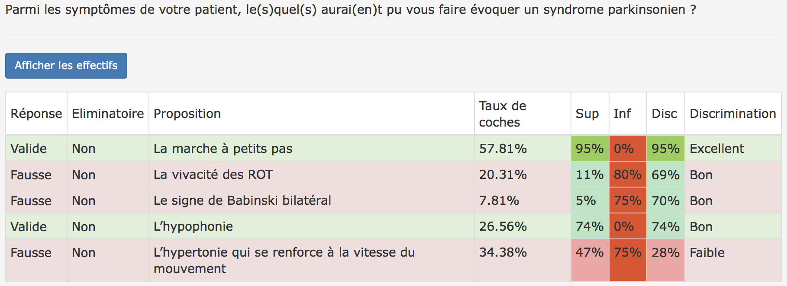
Mini DP7
Q2 (QRM)
D7P
EJ

Slide 69
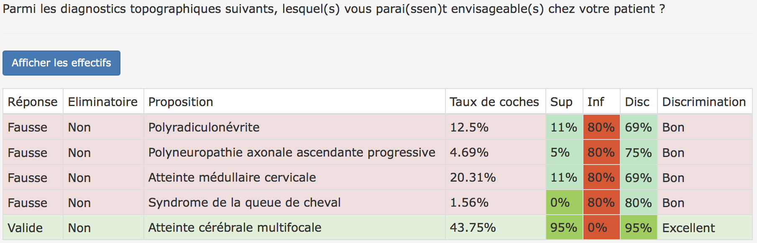
Mini DP7
Q3 (QRM)
D7P
EJ

Slide 70
16H00 – 16H10
Questions petits groupes
EJ

Slide 71
16H10 - 17H00
EJ

Slide 72
Mini DP SUPP 1 LIVE
EJ
Une femme de 34 ans, institutrice, se plaint depuis 4 ans d’une faiblesse des membres. Ce n’est pas toujours le cas, mais en ce moment, elle n’arrive plus à porter son fils de 6 ans dans ses bras qui sont trop faibles. Elle est épuisée en fin de journée au point d’être incapable d’écrire au tableau et parfois même de monter les escaliers. Elle se sent moins fatiguée pendant les vacances mais n’arrive cependant ni à nager longtemps, ni à effectuer les grandes randonnées en montagne comme avant. Elle a vu plusieurs médecins qui l’ont traitée pour une dépression d’autant que son visage était devenu triste et inexpressif.
Depuis une semaine, la fatigue est telle qu’elle est incapable d’aller jusqu’à la fin des repas, n’ayant plus de force pour mâcher, surtout lorsqu’elle mange la viande. Il lui est même arrivé à plusieurs reprises, le soir après le diner, en regardant la télévision, de voir les images se dédoubler, horizontalement ou verticalement.
A l’examen, on note un ptosis bilatéral, une limitation de l’abduction et de l’élévation de l’œil droit et de l’adduction de l’œil gauche.
Le reste de l’examen neurologique est normal.

Slide 73
Q1 (QRU)
EJ
Parmi les éléments suivants, lequel est le plus important pour l’orientation du diagnostic topographique ?
Caractère pur du déficit des 4 membres et de la musculature ORL, OPH et faciale
Symptomatologie fluctuante
Atteinte bilatérale
Atteinte symétrique
Atteinte prédominant aux membres supérieurs

Slide 74
Q1 (QRU)
EJ
Parmi les éléments suivants, lequel est le plus important pour l’orientation du diagnostic topographique ?
Caractère pur du déficit des 4 membres et de la musculature ORL, OPH et faciale
Symptomatologie fluctuante
Atteinte bilatérale
Atteinte symétrique
Atteinte prédominant aux membres supérieurs
Elément clé : celui qui restreint le plus les hypothèses diagnostiques+++
Caractère PUR d’un déficit moteur diffus ➔ très peu de mécanismes (corne antérieure, JNM, muscle)
Fluctuant -> nombreuses maladies neurologiques peuvent être fluctuantes (centrales : SEP, Park…, périphériques : PRN…)
Bilatéral, symétrique -> moelle, nerfs, JNM, muscles, peu discriminant
Femme jeune : le terrain ne doit intervenir qu’après le diagnostic topographique+++

Slide 75
Atteinte motrice pure : où est la lésion ?
EJ
Cortex => atteinte motrice +/- sensitive brachiofaciale ou crurale
Capsule interne => atteinte motrice +/- sensitive 3 étages
Tronc cérébral => atteinte motrice +/- sensitive 1, 2, 3, ou 4 membres avec ou sans la face, ORL…
Moelle => atteinte motrice +/- sensitive 1, 2, 3 ou 4 membres, respectant la face
{
Exceptionnel
TOUJOURS MOTEUR PUR
Jonction neuromusculaire => atteinte motrice pure
1, 2, 3 ou 4 membres, face, muscles ORL…
Nerfs périphériques => atteinte motrice +/- sensitive 1, 2, 3, ou 4 membres avec ou sans la face, muscles ORL…
Muscle => atteinte motrice pure
1, 2, 3 ou 4 membres, face, muscles ORL…
Source : Jouvent / Denier, MDC Neurologie, Elsevier-Masson

Slide 76
Q2 (QRM)
EJ
D’une manière générale, sans tenir compte de l’énoncé, quel(s) diagnostic(s) topographique(s) pourrai(en)t expliquer un déficit moteur des 4 membres et de la musculature ORL, oculaire et faciale ?
Atteinte centrale, supramédullaire
Atteinte multifocale des nerfs moteurs
Atteinte diffuse des nerfs moteurs
Atteinte myogène
Atteinte de la jonction neuromusculaire

Slide 77
Q2 (QRM)
EJ
D’une manière générale, sans tenir compte de l’énoncé, quel(s) diagnostic(s) topographique(s) pourrai(en)t expliquer un déficit moteur des 4 membres et de la musculature ORL, oculaire et faciale ?
Atteinte centrale, supramédullaire
Atteinte multifocale des nerfs moteurs
Atteinte diffuse des nerfs moteurs
Atteinte myogène
Atteinte de la jonction neuromusculaire

Slide 78
Q3 (QRM)
EJ
D’une manière générale, sans tenir compte de l’énoncé, quelle(s) atteinte(s) du système nerveux central pourrai(en)t être à l’origine d’une atteinte motrice des 4 membres et de la musculature ORL, oculaire et faciale ?
Atteinte hémisphérique unilatérale
Atteinte thalamique unilatérale
Atteinte du tronc cérébral
Atteinte médullaire
Atteinte du cône médullaire et des racines de la queue de cheval

Slide 79
Q3 (QRM)
EJ
D’une manière générale, sans tenir compte de l’énoncé, quelle(s) atteinte(s) du système nerveux central pourrai(en)t être à l’origine d’une atteinte motrice des 4 membres et de la musculature ORL, oculaire et faciale ?
Atteinte hémisphérique unilatérale
Atteinte thalamique unilatérale
Atteinte du tronc cérébral
Atteinte médullaire
Atteinte du cône médullaire et des racines de la queue de cheval

Slide 80
Q4 (QRM)
EJ
D’une manière générale, sans tenir compte de l’énoncé, quelle(s) atteinte(s) périphériques pourrai(en)t être à l’origine d’une atteinte motrice des 4 membres et de la musculature ORL, oculaire et faciale ?
Atteinte diffuse des racines et des troncs nerveux (polyradiculonévrite)
Certaines myopathies
Myasthénie
Mononeuropathie multiple (~multinévrite)
Sclérose latérale amyotrophique (maladie de Charcot)

Slide 81
Q4 (QRM)
EJ
D’une manière générale, sans tenir compte de l’énoncé, quelle(s) atteinte(s) périphériques pourrai(en)t être à l’origine d’une atteinte motrice des 4 membres et de la musculature ORL, oculaire et faciale ?
Atteinte diffuse des racines et des troncs nerveux (polyradiculonévrite)
Certaines myopathies
Myasthénie
Mononeuropathie multiple (~multinévrite)
Sclérose latérale amyotrophique (maladie de Charcot)

Slide 82
Q5 (QRM)
EJ
Parmi ces mécanismes pouvant expliquer une atteinte motrice des 4 membres et de la musculature ORL, oculaire et faicale, lesquel(s) serai(en)t dans tous les cas purement moteurs ?
Atteinte diffuse des racines et des troncs nerveux (polyradiculonévrite)
Certaines myopathies
Myasthénie
Mononeuropathie multiple (~multinévrite)
Sclérose latérale amyotrophique (maladie de Charcot)

Slide 83
Q5 (QRM)
EJ
Parmi ces mécanismes pouvant expliquer une atteinte motrice des 4 membres et de la musculature ORL, oculaire et faicale, lesquel(s) serai(en)t dans tous les cas purement moteurs ?
Atteinte diffuse des racines et des troncs nerveux (polyradiculonévrite)
Certaines myopathies
Myasthénie
Mononeuropathie multiple (~multinévrite)
Sclérose latérale amyotrophique (maladie de Charcot)

Slide 84
Q6 (QRM)
EJ
Si le déficit moteur des 4 membres et de la motricité ORL, faciale et oculaire était liée à une atteinte du tronc cérébral, quel(s) signe(s) serai(en)t très probablement présent(s) ?
Trouble de la vigilance
Syndrome cérébelleux
Aphasie
Apraxie
Troubles sensitifs des 4 membres

Slide 85
Q6 (QRM)
EJ
Si le déficit moteur des 4 membres et de la motricité ORL, faciale et oculaire était liée à une atteinte du tronc cérébral, quel(s) signe(s) serai(en)t très probablement présent(s) ?
Trouble de la vigilance
Syndrome cérébelleux
Aphasie
Apraxie
Troubles sensitifs des 4 membres

Slide 86
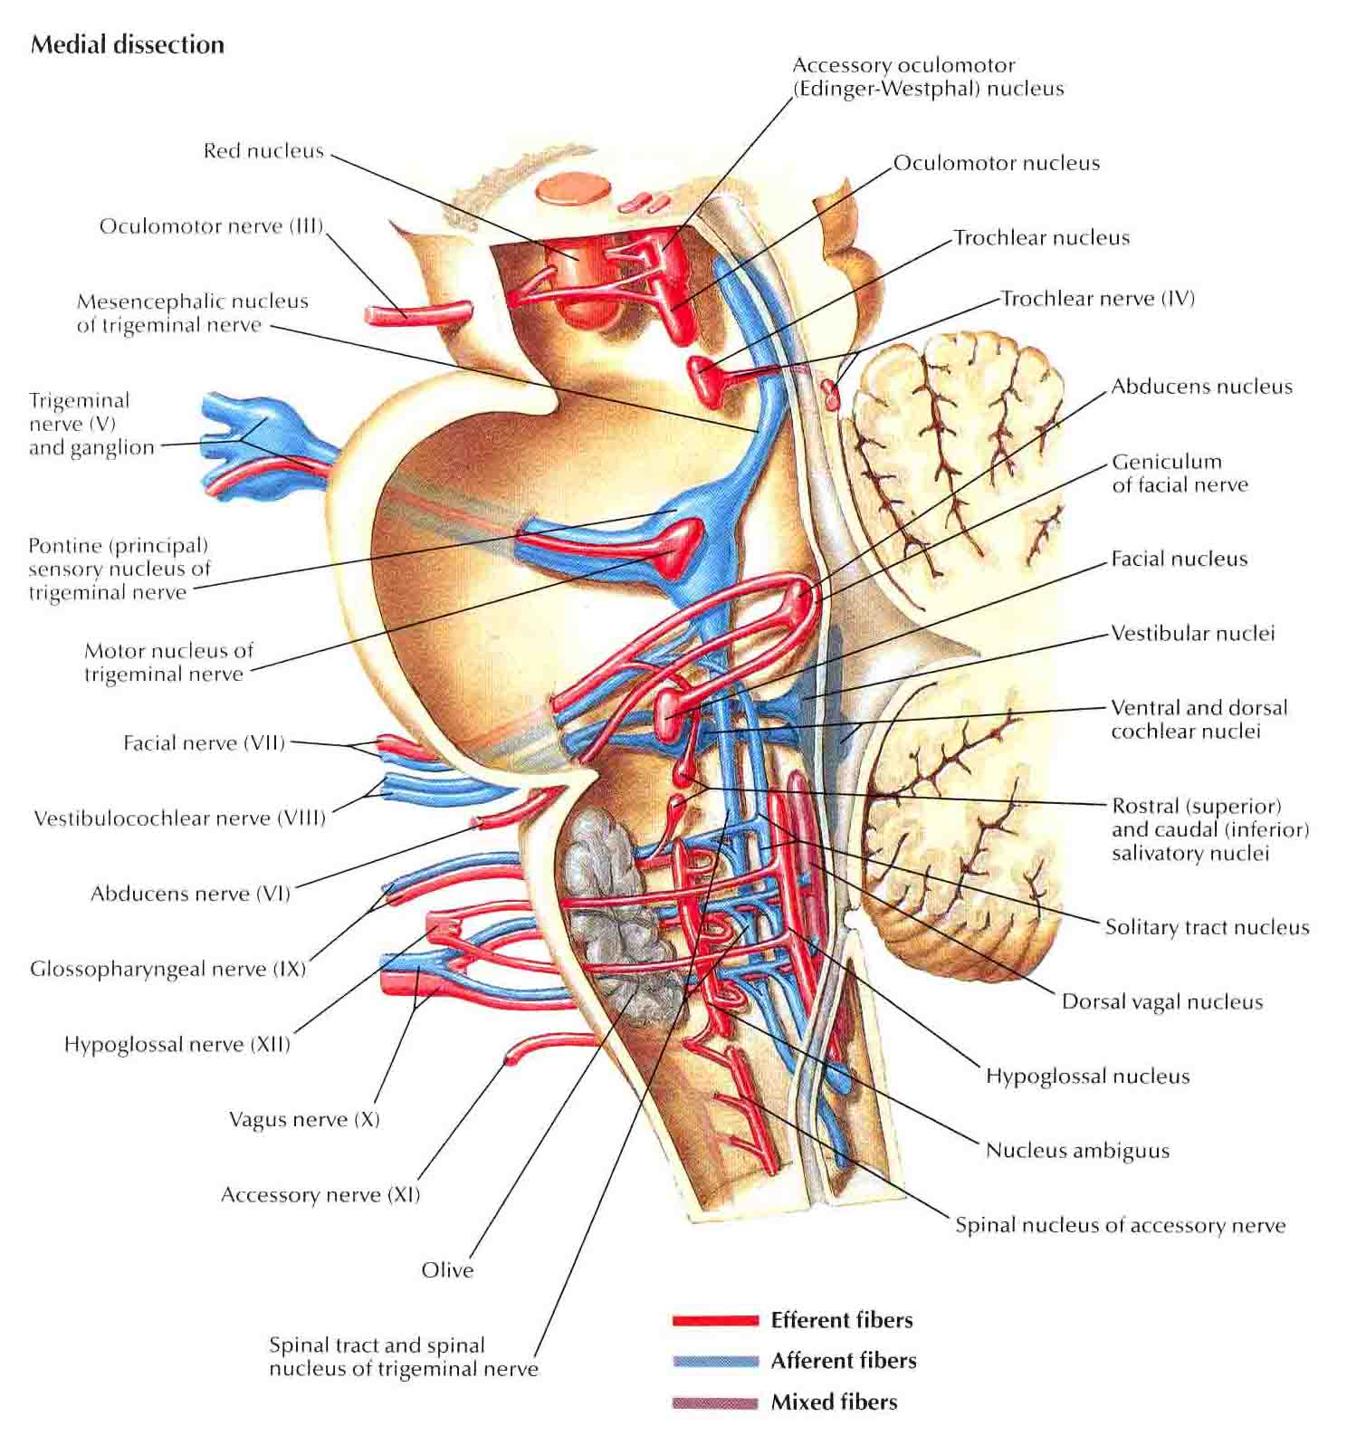
EJ
Quid des lésions du tronc cérébral ?
L’anatomie du tronc cérébral est tellement complexe que les symptômes sont le plus souvent multiples, sous la formes de combinaisons diverses de :
Un trouble de la vigilance
Une atteinte motrice et/ou sensitive des 4 membres
Une atteinte des NC
Une ataxie cérébelleuse par atteintes des fibres afférentes/efférentes
Source Netter

Slide 87
Mini DP SUPP 2 - LIVE
EJ
Un homme de 65 ans consulte pour une impotence fonctionnelle douloureuse du membre supérieur gauche apparue une semaine auparavant. La veille de l’installation des troubles, il avait effectué un long voyage en voiture après lequel il s’était plaint d’un torticolis, ce qui lui était déjà arrivé à plusieurs reprises. La douleur, initialement cervicale, irradiait vers l’épaule et le bras gauches, de façon permanente. Elle était augmentée par la toux, persistait la nuit et a été améliorée par la prise d’Aspirine. Elle était associée à un engourdissement du pouce gauche. Le toucher déclenchait, à ce niveau, des fourmillements et il existait une faiblesse du bras.
L’examen montre un déficit de la flexion de l’avant-bras, des fasciculations du biceps et du long supinateur et une diminution du reflexe bicipital gauche. Le reste de l’examen est sans particularité.

Slide 88
Mini DP2 Q1 (QRM)
EJ
Parmi les sites lésionnels suivants et sans tenir compte de l’énoncé, le(s)quel(s) pourrai(en)t expliquer un déficit moteur du membre supérieur gauche ?
Atteinte centrale cérébrale
Atteinte centrale médullaire
Atteinte périphérique radiculaire
Atteinte périphérique plexique
Atteinte périphérique tronculaire

Slide 89
Mini DP2 Q1 (QRM)
EJ
Parmi les sites lésionnels suivants et sans tenir compte de l’énoncé, le(s)quel(s) pourrai(en)t expliquer un déficit moteur du membre supérieur gauche ?
Atteinte centrale cérébrale
Atteinte centrale médullaire
Atteinte périphérique radiculaire
Atteinte périphérique plexique
Atteinte périphérique tronculaire

Slide 90
Déficit moteur d’UN SEUL MEMBRE (ex du MS)
EJ
Cortex si atteinte de la région du MS (territoire ACM)
Possible
}
Capsule interne
Tronc cérébral
Exceptionnel
Moelle
}
Le plus fréquent
Jonction neuromusculaire
JAMAIS pour les ECN
Nerfs périphériques => atteinte motrice +/- sensitive 1, 2, 3, ou 4 membres avec ou sans la face, muscles ORL…
Muscle
Source : Jouvent / Denier, MDC Neurologie, Elsevier-Masson

Slide 91
Mini DP2 Q2 (QRM)
EJ
Quel(s) élément(s) est(sont) en faveur d’une atteinte périphérique chez ce patient ?
Fasciculations
Diminution du ROT bicipital
Atteinte du long supinateur
Atteinte de certains groupes musculaires et pas d’autres sur le même segment de membre
Impulsivité à la toux

Slide 92
Mini DP2 Q2 (QRM)
EJ
Quel(s) élément(s) est(sont) en faveur d’une atteinte périphérique chez ce patient ?
Fasciculations
Diminution du ROT bicipital
Atteinte du long supinateur
Atteinte de certains groupes musculaires et pas d’autres sur le même segment de membre
Impulsivité à la toux

Slide 93
Mini DP2 Q3 (QRM)
EJ
Vous suspectez une atteinte périphérique. Quel(s) élément(s) peu(ven)t permettre d’en préciser la topographie ?
Topographie du déficit moteur
Atteinte des ROT
Topographie des troubles sensitifs
Topographie de la douleur
Type de la douleur

Slide 94
Mini DP2 Q3 (QRM)
EJ
Vous suspectez une atteinte périphérique. Quel(s) élément(s) peu(ven)t permettre d’en préciser la topographie ?
Topographie du déficit moteur
Atteinte des ROT
Topographie des troubles sensitifs
Topographie de la douleur
Type de la douleur

Slide 95
Mini DP2 Q4 (QRU)
EJ
Quel est votre diagnostic topographique chez ce patient ?
Atteinte radiculaire C6
Atteinte radiculaire C7
Atteinte du plexus brachial
Atteinte tronculaire radiale
Atteinte tronculaire du médian

Slide 96
Mini DP2 Q4 (QRU)
EJ
Quel est votre diagnostic topographique chez ce patient ?
Atteinte radiculaire C6
Atteinte radiculaire C7
Atteinte du plexus brachial
Atteinte tronculaire radiale
Atteinte tronculaire du médian

Slide 97
17H00 – 17H10
Questions petits groupes
EJ

Slide 98
17H10 – 17H30
DIAGNOSTIC ETIOLOGIQUE

Slide 99
MiniDP 8 SIDES
DB
Une femme de 34 ans, institutrice, se plaint depuis 4 ans d’une faiblesse des membres. Ce n’est pas toujours le cas, mais en ce moment, elle n’arrive plus à porter son fils de 6 ans dans ses bras qui sont trop faibles. Elle est épuisée en fin de journée au point d’être incapable d’écrire au tableau et parfois même de monter les escaliers. Elle se sent moins fatiguée pendant les vacances mais n’arrive cependant ni à nager longtemps, ni à effectuer les grandes randonnées en montagne comme avant. Elle a vu plusieurs médecins qui l’ont traitée pour une dépression d’autant que son visage était devenu triste et inexpressif.
Depuis une semaine, la fatigue est telle qu’elle est incapable d’aller jusqu’à la fin des repas, n’ayant plus de force pour mâcher, surtout lorsqu’elle mange la viande. Il lui est même arrivé à plusieurs reprises, le soir après le diner, en regardant la télévision, de voir les images se dédoubler, horizontalement ou verticalement.
A l’examen, on note un ptosis bilatéral, une limitation de l’abduction et de l’élévation de l’œil droit et de l’adduction de l’œil gauche.
Le reste de l’examen neurologique est normal.
Notes:
MiniDP8 = miniDP13 SIDES

Slide 100
Question 1 : Vous avez fait le diagnostic de pathologie de la jonction neuromusculaire. Parmi les étiologies suivantes, la(s)quelle(s) pourrai(ent) théoriquement (sans nécessairement tenir compte des détails de l'anamnèse) en être la cause ?
MiniDP8
Q1 (QRM)
DB
A. Une myasthénie généralisée auto-immune
B. Une sclérose latérale amyotrophique : dégénérescence des motoneurones
C. Un botulisme
D. Un syndrome de Lambert-Eaton
E. Un syndrome de Guillain-Barré : destruction de la gaine de myéline

Slide 101
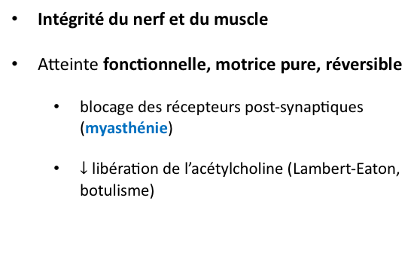
DB
Les pathologies de la jonction neuromusculaire
Intégrité du nerf et du muscle
Atteinte fonctionnelle, motrice pure, réversible
  blocage des récepteurs post-synaptiques (myasthénie)
  $↓$ libération de l’acétylcholine (Lambert-Eaton, botulisme)

Slide 103
Question 2 : Un électromyogramme est réalisé. Quel(s) résultat(s) est (sont) compatibles avec le diagnostic de myasthénie généralisée auto-immune ?
MiniDP8
Q2 (QRM)
DB
A. Un décrément de l’amplitude du potentiel d’action
B. Un incrément de l’amplitude du potentiel d’action
C. Un ralentissement des vitesses de conduction motrices
D. Un allongement des latences distales
E. Un syndrome myogène

Slide 104
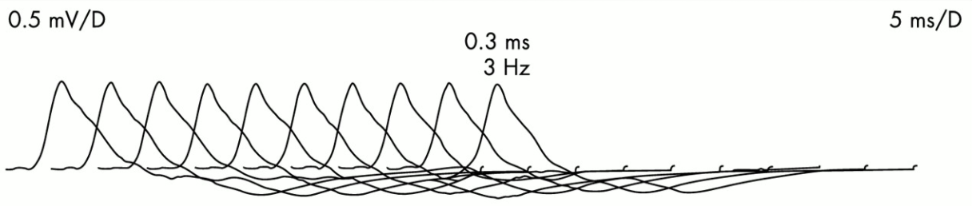
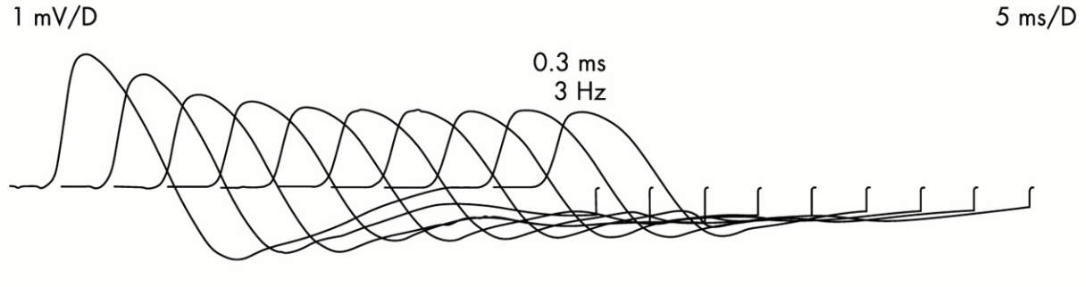
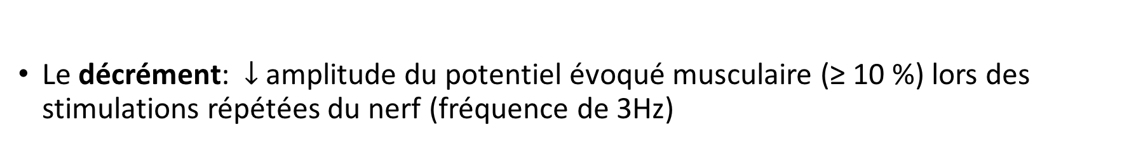
DB
Myasthénie et EMG
Le décrément: $↓$amplitude du potentiel évoqué musculaire (≥ 10 %) lors des stimulations répétées du nerf (fréquence de 3Hz)

Slide 105
Question 3 : Le diagnostic de myasthénie généralisée auto-immune est confirmé. Quel(s) élément(s) biologique(s) est(sont) compatible(s) avec ce diagnostic ?
MiniDP8
Q3 (QRM)
DB
A. La présence d’anticorps anti-RACh
B. L’absence d’anticorps anti-RACh
C. Une hypocalcémie
D. Une hypercalcémie
E. Une élévation des CPK
Anticorps anti-RACh
Présents chez 80% des patients avec une myasthénie généralisée
Présents chez 50% des patients avec une myasthénie oculaire

Slide 106
Question 4 : Parmi les pathologies suivantes, la(es)quelle(s) est (sont) susceptible(s) d’être associée(s) à une myasthénie généralisée auto-immune ?
MiniDP8
Q4 (QRM)
DB
A. Un adénocarcinome pulmonaire
B. Un cancer pulmonaire à petites cellules
C. Un lupus érythémateux disséminé
D. Une dysthyroïdie
E. Un thymome
Association fréquente à d’autres pathologies auto-immunes

Slide 107
SM
MiniDP 9 SIDES
Un homme de 65 ans consulte pour une impotence fonctionnelle douloureuse du membre supérieur gauche apparue une semaine auparavant. La veille de l’installation des troubles, il avait effectué un long voyage en voiture après lequel il s’était plaint d’un torticolis, ce qui lui était déjà arrivé à plusieurs reprises. La douleur, initialement cervicale, irradiait vers l’épaule et le bras gauches, de façon permanente. Elle était augmentée par la toux, persistait la nuit et a été améliorée par la prise d’Aspirine. Elle était associée à un engourdissement du pouce gauche. Le toucher déclenchait, à ce niveau, des fourmillements et il existait une faiblesse du bras.
L’examen montre un déficit de la flexion de l’avant-bras, des fasciculations du biceps et du long supinateur et une diminution du reflexe bicipital gauche. Le reste de l’examen est sans particularité.
Notes:
MiniDP9 = MiniDP14 SIDES

Slide 108
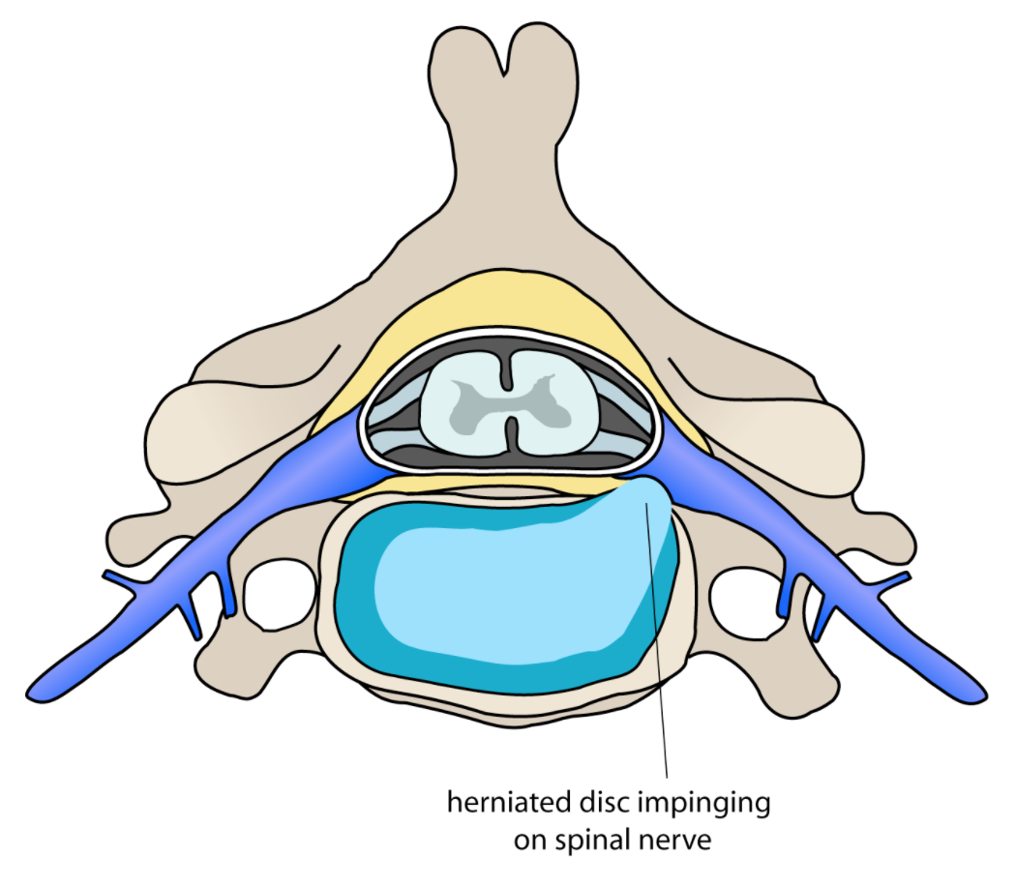
Question 1 : Vous avez diagnostiqué une atteinte radiculaire C6. Parmi les signes cliniques suivants, le(s)quel(s) orienterai(ent) vers une atteinte secondaire à une hernie discale cervicale ?
MiniDP9
Q1 (QRM)
SM
A. L’exacerbation de la douleur à la toux
B. L’existence d’une fièvre
C. L’existence d’un torticolis
D. L’existence d’un syndrome méningé
E. L’exacerbation nocturne des douleurs

Slide 109
Question 2 : Parmi les signes cliniques suivants, le(s)quel(s) vous orienterai(ent) vers une atteinte radiculaire secondaire à une maladie de Lyme ?
MiniDP9
Q2 (QRM)
SM
A. L’exacerbation de la douleur à la toux
B. L’existence d’une fièvre
C. L’existence d’une raideur méningée
D. L’existence d’un d’une autre atteinte radiculaire à distance
E. L’exacerbation nocturne des douleurs

Slide 110
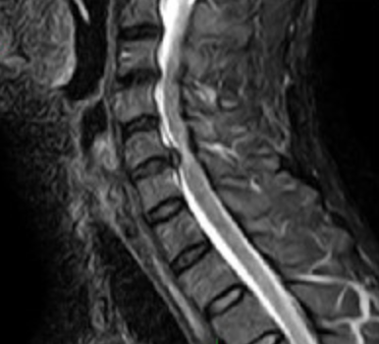
Question 3 : Vous posez le diagnostic d'atteinte radiculaire secondaire à une hernie discale cervicale. Parmi les signes cliniques suivants, le(s)quel(s) devrai(ent) vous faire craindre une atteinte médullaire associée ?
MiniDP9
Q3 (QRM)
SM
A. Des réflexes ostéo-tendineux abolis aux 4 membres
B. Des réflexes ostéo-tendineux vifs et diffusés aux 4 membres
C. Un signe de Hoffman bilatéral
D. Un signe de Babinski bilatéral
E. Des troubles vésico-sphinctériens

Slide 111
SM
MiniDP 10 SIDES
Un homme de 71 ans, diabétique, se plaint depuis plusieurs années de mal sentir sous les pieds. Cela a commencé maintenant il y a plus de 10 ans par un engourdissement des 2 gros orteils, qui s’est étendu très progressivement, de manière parfaitement symétrique, jusqu’aux chevilles puis maintenant jusque sous les genoux. Il n’y a pas de déficit moteur, pas d’ataxie, pas d’erreur au sens de position du gros orteil. Les ROT achilléens sont abolis.
Notes:
MiniDP10 = MiniDP15 SIDES

Slide 112
Question 1 : Vous posez le diagnostic de polyneuropathie axonale ascendante progressive des petites fibres. Parmi les étiologies suivantes, la(es)quelle(s) peut (peuvent) expliquer ce tableau sémiologique ?
MiniDP10
Q1 (QRM)
SM
A. Un syndrome de Guillain-Barré
B. Une vascularite
C. Un diabète
D. Une prise de certains médicaments
E. Une insuffisance rénale chronique

Slide 113
Deux tableaux cliniques à distinguer
SM
Neuropathies axonales / petites fibres
(ex : polyneuropathie diabétique)
Typiquement:
sensitives
distales
symétriques
longueur-dépendantes
Neuropathies démyélinisantes / grosses fibres
(ex: syndrome de Guillain Barré)
Typiquement
atteinte motrice
atteinte sensitive ataxiante
asymétrique
non longueur dépendantes

Slide 114
Question 2 : Vous réalisez un EMG à titre systématique. Parmi les résultats suivants, le(s)quel(s) pouvez-vous observer ?
MiniDP10
Q2 (QRM)
SM
A. Une baisse des amplitudes des potentiels sensitifs
B. Une amplitude des potentiels sensitifs conservée
C. Une baisse de vitesse de la conduction nerveuse
D. Une vitesse conservée de la conduction nerveuse
E. Des blocs de conduction

Slide 115
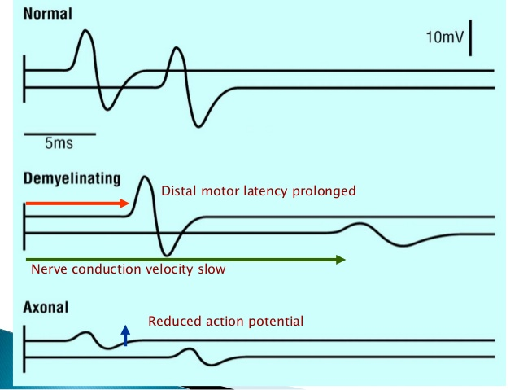
L’EMG: Neuropathies axonale et démyélinisante
SM
Neuropathie démyélinisante
Amplitudes conservées
Anomalies des paramètres de conduction nerveuse
Neuropathie axonale
Vitesses de conduction conservées
Diminution des amplitudes

Slide 116
DB
MiniDP 11 SIDES
Vous recevez aux urgences Mme T, 32 ans, pour un trouble de la marche d’apparition rapide. Tout allait bien jusqu’à une semaine auparavant. Elle est sportive et n’a aucun antécédent médical.
Une semaine auparavant, elle a commencé à accrocher ses pieds sur les trottoirs. Progressivement, les choses se sont aggravées si bien qu’elle a fini par avoir du mal à se relever de son canapé. Elle a pensé que c’était lié à la fatigue. Ce matin, elle n’arrivait plus à boutonner son chemisier, ce qui l’a inquiétée au point d’appeler les pompiers qui l’amènent aux urgences.
Cliniquement, vous constatez, chez une patiente cohérente et orientée, une faiblesse motrice des 4 membres, touchant tous les groups musculaires des membres mais prédominant aux MI et en distalité des MS. Il n’y a pas de trouble sensitif thermo-algique, mais de nombreuses erreurs au sens de position des articulations et des sensations d’étau sur les mollets et les avant-bras.

Slide 117
Question 1 : Si la patiente n'avait pas présenté de paralysie faciale, quel examen auriez-vous dû réaliser en première intention devant un déficit moteur des 4 membres ?
MiniDP11
Q1 (QRU)
DB
A. Un électromyogramme
B. Une ponction lombaire
C. Une IRM médullaire
D. Une IRM cérébrale
E. Un scanner cérébral
ATTENTION
L’urgence est d’éliminer une compression médullaire

Slide 118
Question 2 : L'IRM a permis d'éliminer une compression médullaire. Vous réalisez une ponction lombaire. Parmi les résultats suivants, le(s)quel(s) est (sont) compatible(s) avec le diagnostic de syndrome de Guillain-Barré ?
MiniDP11
Q2 (QRM)
DB
A. Une hypercellularité avec hyperprotéinorachie
B. Une hypercellularité avec normoprotéinorachie
C. Une hypoglycorrachie
D. Une normocellularité avec hyperprotéinorachie
E. Une normocellularité avec normoprotéinorachie
Hyperprotéinorachie
Absence de méningite
L’hyperprotéinorachie peut manquer à la phase précoce

Slide 119
Question 3 : Le diagnostic de syndrome de Guillain Barré est posé. Un EMG est réalisé. Parmi les propositions suivantes, la(es)quelle(s) serai(ent) compatible(s) avec ce diagnostic ?
MiniDP11
Q3 (QRM)
DB
A. Les latences distales sont allongées
B. Les latences distales sont normales
C. Il existe un ralentissement des vitesses de conduction
D. Les vitesses de conduction sont normales
E. Il existe des blocs de conduction
Eléments en faveur d’une démyélinisation
Peut être normal à la phase précoce

Slide 120
QUESTIONS A REPONSE(S) ISOLEE(S)

Slide 121
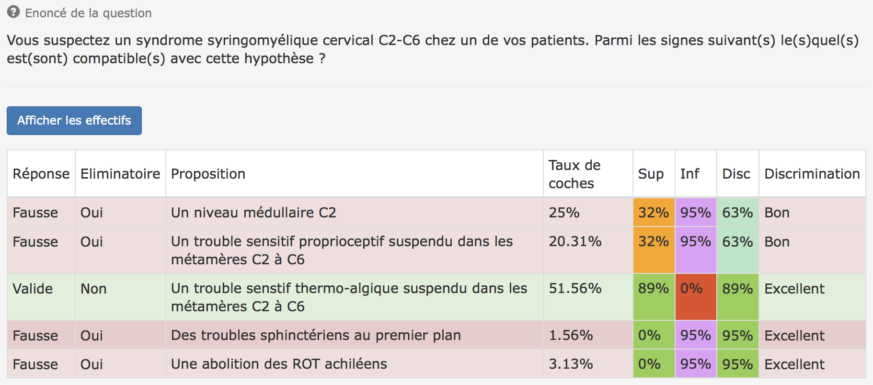
QRI 1
EJ
Le syndrome syringomyélique touche les fibres thermo-algiques qui croisent au niveau de la lésion centro-médullaire uniquement. Le trouble est donc "suspendu" (cad limité vers le haut et vers le bas). Il n'y a donc pas de niveau médullaire (pas de limite vers le bas), pas de trouble sphinctériens. Les ROT peuvent être abolis dans les métamères touchés par la lésion en interrompant l'arc réflexe (ici les ROT des MS).
Notes:
= QRI 1 SIDES

Slide 122
Syndrome syringomyélique – sensibilité thermo-algique
EJ
Préservée
Altérée
Altérée
Altérée
Préservée

Slide 123
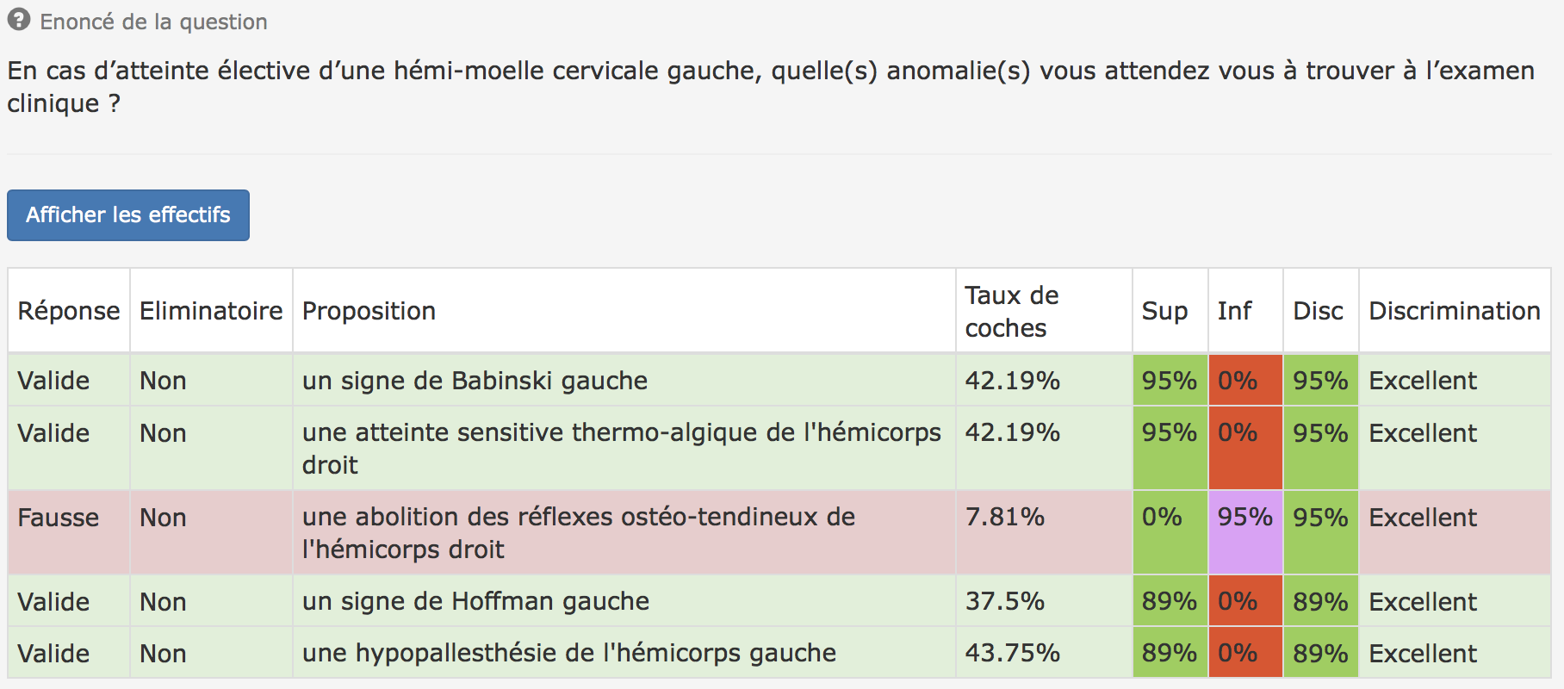
QRI 2
EJ
Notes:
= QRI 14 SIDES

Slide 124
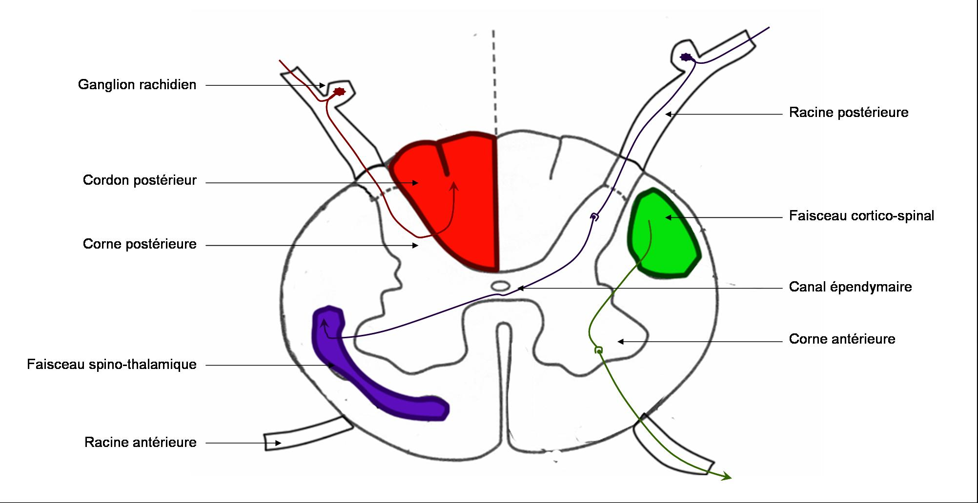
EJ

Slide 125
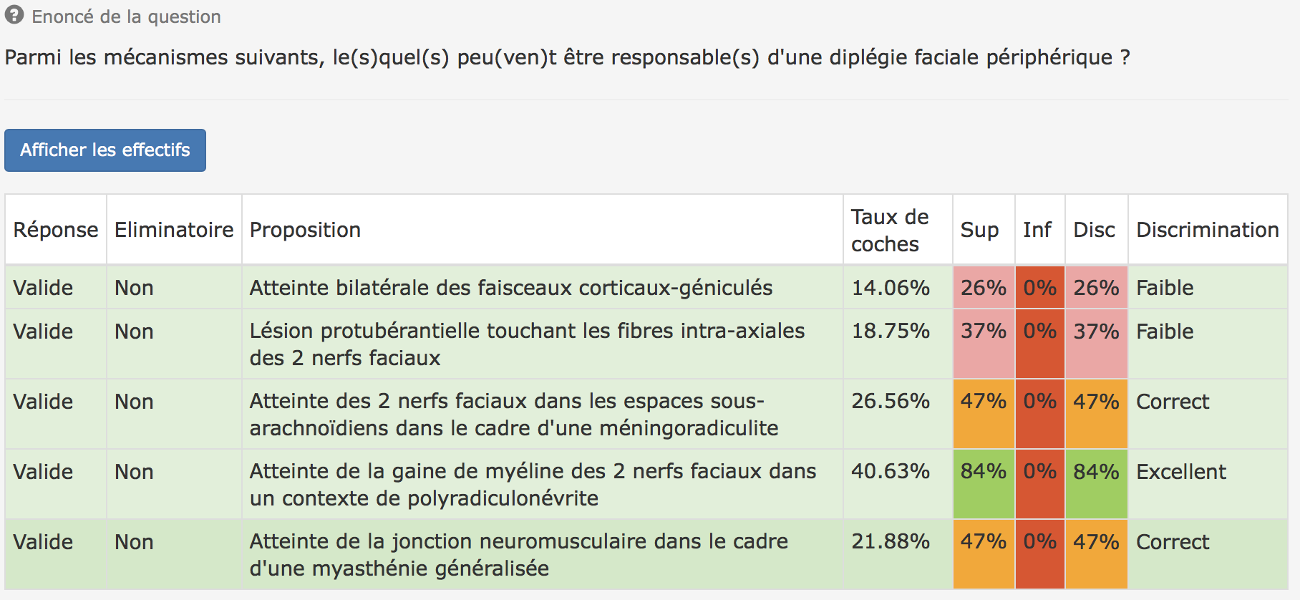
QRI 3
EJ
Notes:
= QRI 10 SIDES

Slide 126
Une paralysie faciale périphérique peut être liée à une lésion centrale !!!!!
EJ
!
Sémiologie de PFC
Cervelet
Protubérance
Noyau du VII
VII
Rocher
Sémiologie de PFP

Slide 127
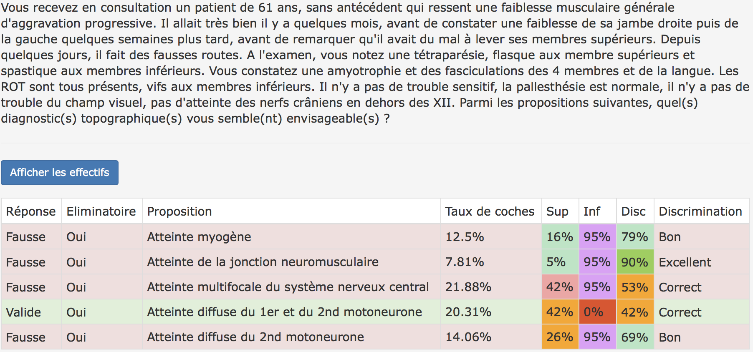
QRI 4
EJ
Notes:
= QRI 8 SIDES

Slide 128
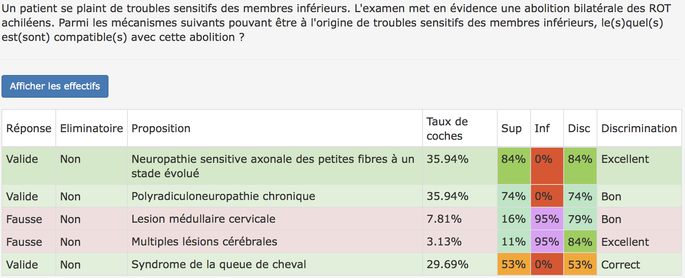
QRI 5
EJ
Notes:
= QRI7 SIDES

Slide 129
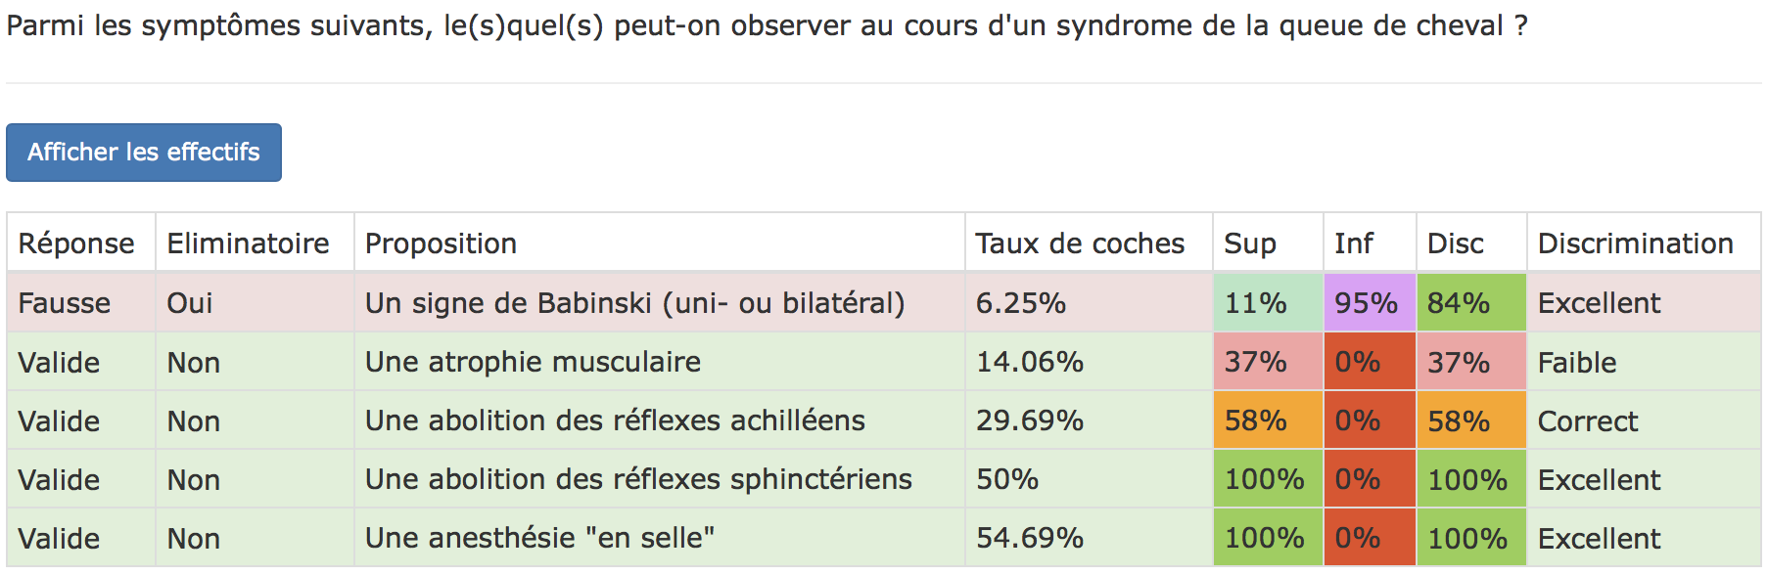
QRI 6
DB
Notes:
= QRI2 SIDES

Slide 130

QRI 7
DB
Notes:
= QRI 3 SIDES

Slide 131

QRI 8
DB
Notes:
= QRI 4 SIDES

Slide 132

QRI 9
DB
Notes:
= QRI 5 SIDES

Slide 133

QRI 10
DB
Notes:
= QRI 6 SIDES

Slide 134

QRI 11
DB
Notes:
= QRI 9 SIDES

Slide 135
QRI 12
SM
Parmi les résultats suivants, le(s)quel(s) est (sont) typiquement en faveur d’une neuropathie démyélinisante ?
A. Une baisse d’amplitude des potentiels sensitifs et moteurs isolée
B. Une amplitude des potentiels sensitifs et moteurs conservés
C. Une baisse de vitesse de la conduction nerveuse
D. Une vitesse conservée de la conduction nerveuse
E. L’existence de blocs de conduction
Notes:
QRI 24 SIDES

Slide 136
QRI 13
SM
Parmi les diagnostics suivants, le(s)quel(s) peut-on évoquer devant un déficit visuel transitoire ?
A. Un accident ischémique transitoire
B. Une crise d’épilepsie partielle
C. Une migraine avec aura
D. Une hypocalcémie
E. Une hypoglycémie
Notes:
QRI 23 SIDES

Slide 137

QRI 14
SM
Parmi les signes cliniques suivants, le(s)quel(s) serai(ent) en faveur d'une atteinte de la queue de cheval plutôt que d'une atteinte médullaire ?
A. Des troubles vésico-sphinctériens
B. L’abolition des ROT des membres inférieurs
C. Un déficit moteur complet des membres inférieurs
D. L’existence d’un signe de Babinski bilatéral
E. Une anesthésie en selle
Notes:
QRI 22 SIDES

Slide 138
QRI 15
SM
Un homme de 45 ans est amené aux urgences suite à une chute en scooter. Il présente un déficit du membre supérieur droit. L’urgentiste conclu à une élongation du tronc primaire supérieur du plexus brachial (C5-C6). Parmi les éléments suivants le(s)quel(s) serai(en)t en faveur de ce diagnostic?
A. l’abolition du réflexe bicipital droit
B. La présence d’un signe de Babinski droit
C. Un déficit sensitif de la face externe du bras et de l’avant bras droit
D. Un niveau sensitif
E. Un déficit moteur des muscles intrinsèques de la main droite
Notes:
QRI 13 SIDES

Slide 139
SM
Muscle | Mouvement | Racine | Tronc nerveux
Deltoïde | Abduction du bras | C5 | nerf circonflexe
Sous épineux | Rotation externe du bras | C5 | nerf supra scapulaire
Biceps | Flexion coude | C6 | nerf musculo-cutané
Triceps | Extension du coude | C7 | nerf radial
Long supinateur | Flexion de l'avant bras (pouce vers le haut) | C6 | nerf radial
Radiaux | Extenseur du poignet | C7 | nerf radial
Palmaires | Flexion du poignet | C6 | nerf médian
Interosseux | Ecarte les doigts | C8-D1 | nerf ulnaire
Court abducteur du pouce | Abduction du pouce | C8-D1 | nerf médian
Extenseur des doigts | Extension des doigts | C7 | nerf radial

Slide 140
QRI 16
SM
Un patient de 50 ans se présente à votre consultation avec des douleurs du membre inférieur droit et des difficultés à se mettre sur la pointe du pied à droite. Devant ce tableau, afin de différencier une atteinte radiculaire (S1) d’une atteinte tronculaire (nerf tibial), quel autre muscle devez-vous tester?
A. Le moyen fessier droit
B. Le grand fessier droit
C. Le psoas droit
D. Le quadriceps droit
E. Les adducteurs droits
Notes:
QRI 15 SIDES

Slide 141
SM
Muscle | Mouvement | Racine | Tronc nerveux
Psoas | Flexion de la cuisse | L2 | nerf crural
grand fessier | Extension de la cuisse | S1 | nerf petit sciatique
Moyen fessier | Abduction de la cisse | L5 | nerf fessier supérieur
Quadriceps | Extension du genoux | L4 | nerf crural
Ischio-jambiers | Flexion du genoux | S1 | nerf grand sciatique/ ischiatique
Jambier antérieur | flexion dorsale du pied | L4 | nerf fibulaire commun
Triceps sural | Flexion plantaire du pied | S1 | nerf tibial
Fibulaires | Eversion du pied | L5 | nerf fibulaire commun

Slide 142

QRI 17
SM
Devant l’association de paresthésies de l’hémicorps gauche et d’un signe de Lhermitte, vous évoquez l’atteinte d’une structure, laquelle?
A. Cordons postérieurs de la moelle thoracique gauche
B. Faisceau spinothalamique de la moelle cervicale gauche
C. Cordons postérieurs de la moelle cervicale gauche
D. Faisceau spinothalamique cervical droit
E. plexus brachial gauche
Notes:
QRI 13 SIDES

Slide 143
CONCLUSION
EJ

Slide 144
Take-home message!
EJ
Raisonnement stéréotypé +++
Anamnèse
Examen clinique
Diagnostic TOPOGRAPHIQUE
Où est la lésion ?
Mode d’installation et terrain
Quelle est la nature de la lésion ?
Diagnostic
ETIOLOGIQUE

Slide 145
CONCLUSION SUITE ET FIN
EJ
Corrigés et slides seront sur le site MODULE 13 à partir de lundi 27 novembre http://www.module13.fr
Mails des enseignants si questions => prenom.nom@aphp.fr
Des retours, des critiques => sylvie.brade@aphp.fr , objet « SEMINAIRE M13 »
Prochain séminaire le 21 novembre, « AVC », épreuve ouverte sur SIDES
Plus vous êtes nombreux à répondre, plus les séminaires sont adaptés à vos besoins

